Slide 1
LIETUVIŲ KALBOS PROGRAMA IR VADOVĖLIAI JAV LITUANISTINĖS MOKYKLOS I – IV KLASEI Elena Marcelionienė Vilnius 2023 m. kovo 17 d.

Slide 2
KAS BUVO IKI VADOVĖLIŲ?
IDĖJA – Laimos Apanavičienės (1998–2012 m. Čikagos lituanistinės mokyklos direktorės pavaduotoja,
2012–2016 direktorė).
Susipažinta su Čikagos ir Lemonto lituanistinių mokyklų mokinių lietuvių kalbos lygiu.
Išanalizuotos JAV lietuvių švietimo tarybos Lietuvių kalbos ir Tėvynės pažinimo dėstymo gairės.
Sudarytos LIETUVIŲ KALBOS UGDYMO(SI) GAIRĖS ŠEŠTADIENINIŲ MOKYKLŲ I – IV KLASEI, jos aptartos su mokytojais ir patobulintos (2012−2014) (Sud. E. Marcelionienė).
Sudaryta vadovėlių komplekto koncepcija, aptarta su mokytojais.
Sudarytas vadovėlių komplekto planas, surinkta medžiaga.
Sudarant Lietuvių kalbos ugdymosi gaires šeštadieninių mokyklų I – IV klasei buvo naudojamasi ir Lietuvos Pradinio ugdymo bendrąja lietuvių kalbos programa, kurios pirmasis variantas buvo E. Marcelionienės ir V. Plentaitės sukurtas 1992 m. ir rėmėsi visų kalbinės veiklos sričių integracija. Šiuo principu buvo grindžiami visi vėlesni Lietuvos mokyklų programų leidimai, jo laikomasi ir naujausiame programos variante (2022). Lietuvių kalbos ugdymosi gairių kryptis buvo orientuota į vaiką, kuris geba kalbėti lietuviškai arba turi šios kalbos pradmenis ir lietuvių kalbos mokosi kaip gimtosios, o ne svetimosios. Pagal šią programą mokęsis vaikas galėtų nesunkiai pritapti Lietuvos mokykloje.

Slide 3
2015–2022 m. JAV Čikagoje išleisti lietuvių kalbos vadovėlių komplektai šeštadieninių lituanistinių mokyklų I – IV klasei. Autorė E. Marcelionienė
Kiekvienos klasės vadovėlių komplektą sudaro:
• daugkartinio naudojimo spalvotas vadovėlis,
• 2 pratybų sąsiuviniai,
• mokytojo knyga (elektroninė versija). Mokytojo knygas visada galima rasti internetinėje svetainėje www.saltinis.lt ir naudotis nemokamai.
Mokytojo knyga – labai svarbi kiekvieno komplekto dalis, nes joje yra pateikta:
• paaiškinimai, kaip naudotis vadovėlio komplektu,
• visų mokslo metų mokomosios medžiagos teminis planas,
• išsamūs metodiniai patarimai kiekvienai pamokai:
▪ tema ▪ tikslas ▪ uždaviniai ▪ priemonės ▪ praktiniai patarimai, kaip ugdyti mokinių klausymo, kalbėjimo, skaitymo, teksto supratimo, rašymo, kūrybinius ir kitus gebėjimus, turtinti žodyną.
Vadovėliai, kaip ir minėta programa, skirti lietuvių kalbos, kaip gimtosios, mokymuisi, kad ne tik padėtų pradinukui išmokti kalbėti lietuviškai, skaityti, rašyti, supažindintų su lietuvių tautosaka, vaikų literatūra, bet ir suteiktų galimybių nesunkiai adaptuotis Lietuvos mokykloje, jeigu vaiko šeima grįžtų į tėvynę.

Slide 4
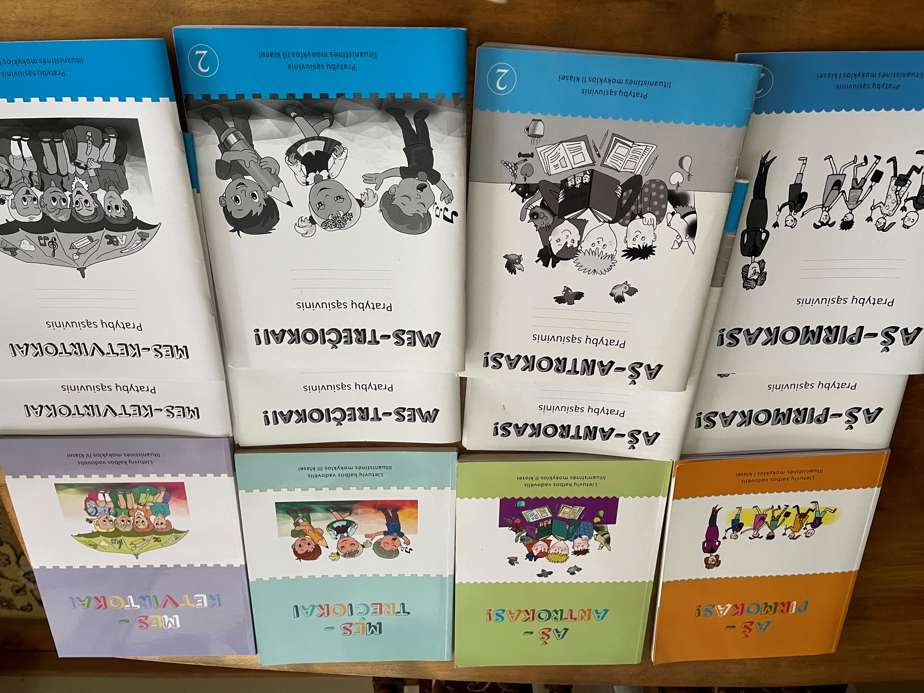

Slide 5
KAS YRA PADARYTA 2023 m. IR KĄ DAR REIKIA PADARYTI?
• Išanalizuoti šie dokumentai:
Atnaujintos bendrosios programos (2022).
Bendrieji Europos kalbų metmenys.
Europos lygmenys – įsivertinimo lentelė.
Lituanistinio švietimo integruota programa. Sud. Z. Nauckūnaitė, J. Dementavičius, I. Juraitienė, Š. Gerulaitis (2019) ir jos pakeitimai (2022).
Lietuvių kalbos mokymo turinio aprašai.
Bendrųjų iš valstybės biudžeto finansuojamų lituanistinio švietimo programų kriterijų aprašas.
• Sudaryta ir patvirtinta:
Šeštadieninių JAV lituanistinių mokyklų lietuvių kalbos ugdymosi programa I–IV klasei (2023) (Sud. E. Marcelionienė).
• Ką reikia padaryti?
Pagal atnaujintą programą papildyti lietuvių kalbos vadovėlius I –IV klasei ir išleisti antrąjį leidimą. (???)
Naujoms programoje numatytoms temoms parengti mokymo medžiagą mokiniams ir metodinius patarimus mokytojams (www.saltinis.lt)

Slide 6
Šeštadieninių JAV lituanistinių mokyklų lietuvių kalbos ugdymo(si) programa I – IV klasei
Programos paskirtis.
Lietuvių kalbos ugdymo(si) tikslas.
Lietuvių kalbos ugdymo(si) uždaviniai.
Programos struktūra: klausymas ir kalbėjimas;
skaitymas: rašto pažinimas, skaitymo technika, lietuvių tautosakos ir literatūros, periodikos,
vaikams skirtų interneto svetainių pažinimas, skaitytojo ugdymas;
rašymas: lietuviškų raidžių rašymas ranka ir kompiuteriu, žodžių, sakinių tekstų rašymas,
kūrybinių vaiko galių ugdymas;
lietuvių kalbos sandaros pažinimas: elementarios fonetikos, morfologijos, sintaksės,
teksto sandaros žinios.
• Pagrindinės didaktinės nuostatos.
Lietuvių kalbos ugdymo metodai.
Programos turinys (ugdomos kompetencijos): I klasė II klasė III klasė IV klasė.
Lietuvių kalbos ugdymo(si) temos: I klasė II klasė III klasė IV klasė.
Mokinių pasiekimų vertinimas:
I – II klasės mokinių apibendrinamojo vertinimo lentelė: puikiai, gerai, pakankamai, nepakankamai;
III – IV klasės mokinių apibendrinamojo vertinimo lentelė: puikiai, gerai, pakankamai, nepakankamai.
Mokomosios priemonės.
Šaltiniai.

Slide 7
Svarbiausi vadovėlių komplektų bruožai:
Visų kalbos ugdymo(si) sričių – klausymo, kalbėjimo, skaitymo, literatūros pažinimo, rašymo, kalbos sandaros pažinimo, žodyno turtinimo, kūrybiškumo ugdymo – integracija (sujungimas, susiliejimas).
Kalbos ugdymo(si) plačiąja prasme integracija su:
vaiko gyvenimo, jo aplinkos pažinimu,
svarbiausiais Lietuvos istorijos faktais,
vaiko amžiui suprantamais lietuvių etnografijos bruožais,
vaikui įdomiausiais Lietuvos gamtos, geografijos objektais,
svarbiausiomis katalikų religijos šventėmis,
populiariausiomis tautos, bendruomenės ir šeimos šventėmis,
svarbiausiomis JAV valstybinėmis šventėmis,
svarbiausiais šiandieninio gyvenimo įvykiais.
Vadovėlių ir pratybų sąsiuvinių medžiaga diferencijuota, todėl su jais gali dirbti skirtingų gebėjimų, įvairių kalbos mokėjimo lygių mokiniai.
Į ugdymo procesą įtraukiami tėvai, kiti šeimos nariai: atliekant namų darbų užduotis dažnai siūloma į talką kviestis namiškius.
Išmoktos temos apibendrinamos, mokiniai skatinami įsivertinti, III ir IV klasėje pateikiama testų, kuriuos mokiniai gali atlikti savarankiškai ir patys save įvertinti.

Slide 8
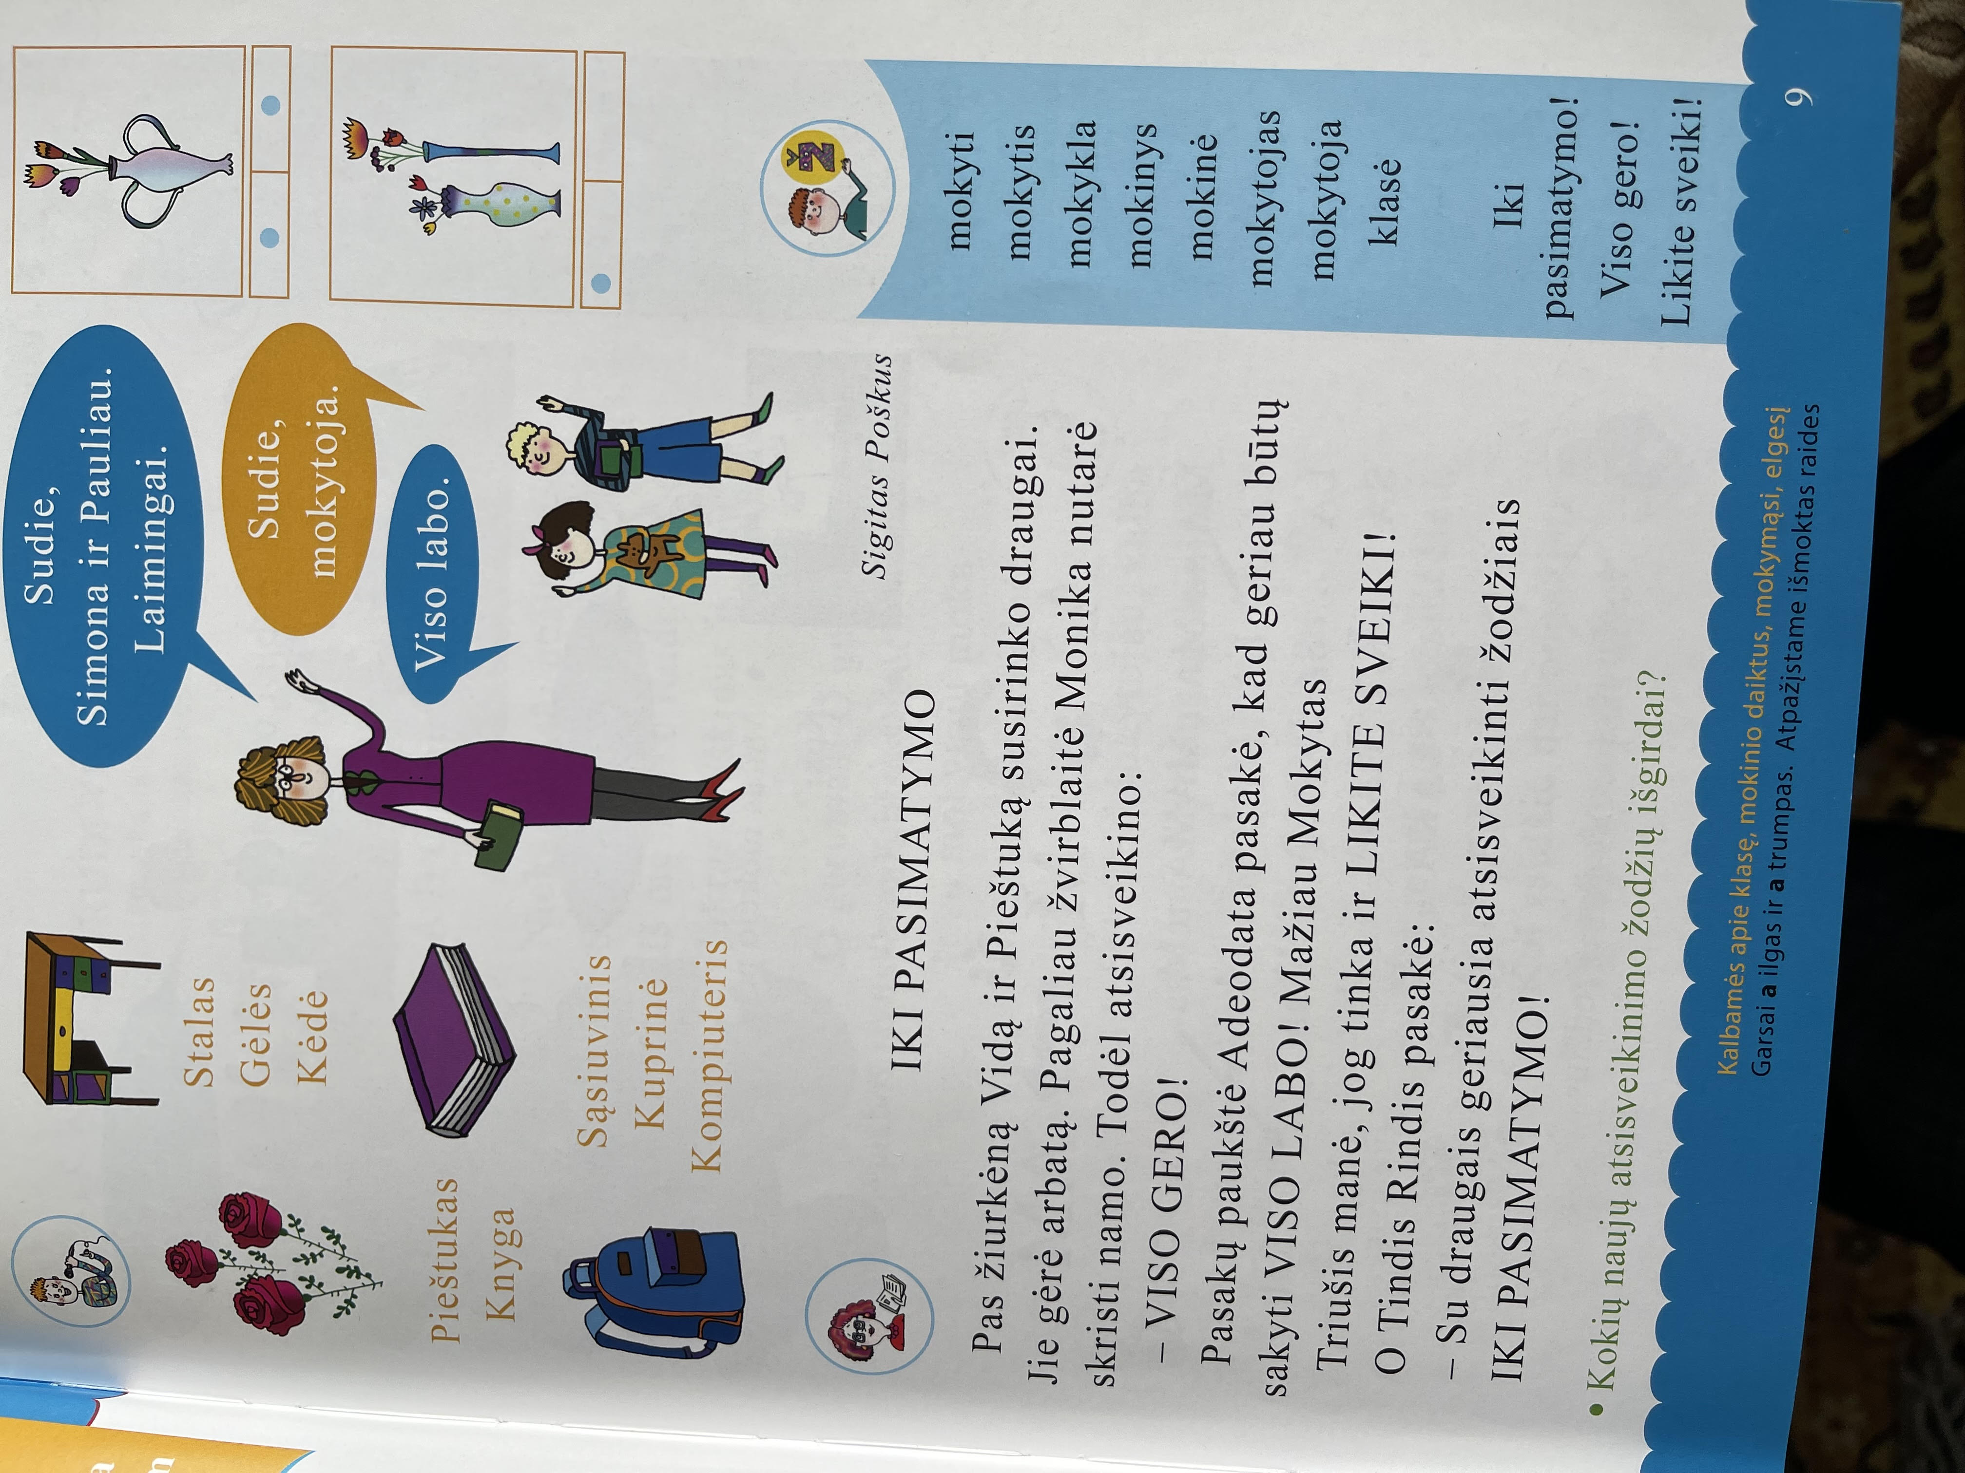
Pavyzdžiai: kalbos ugdymosi sričių integracija

Slide 9
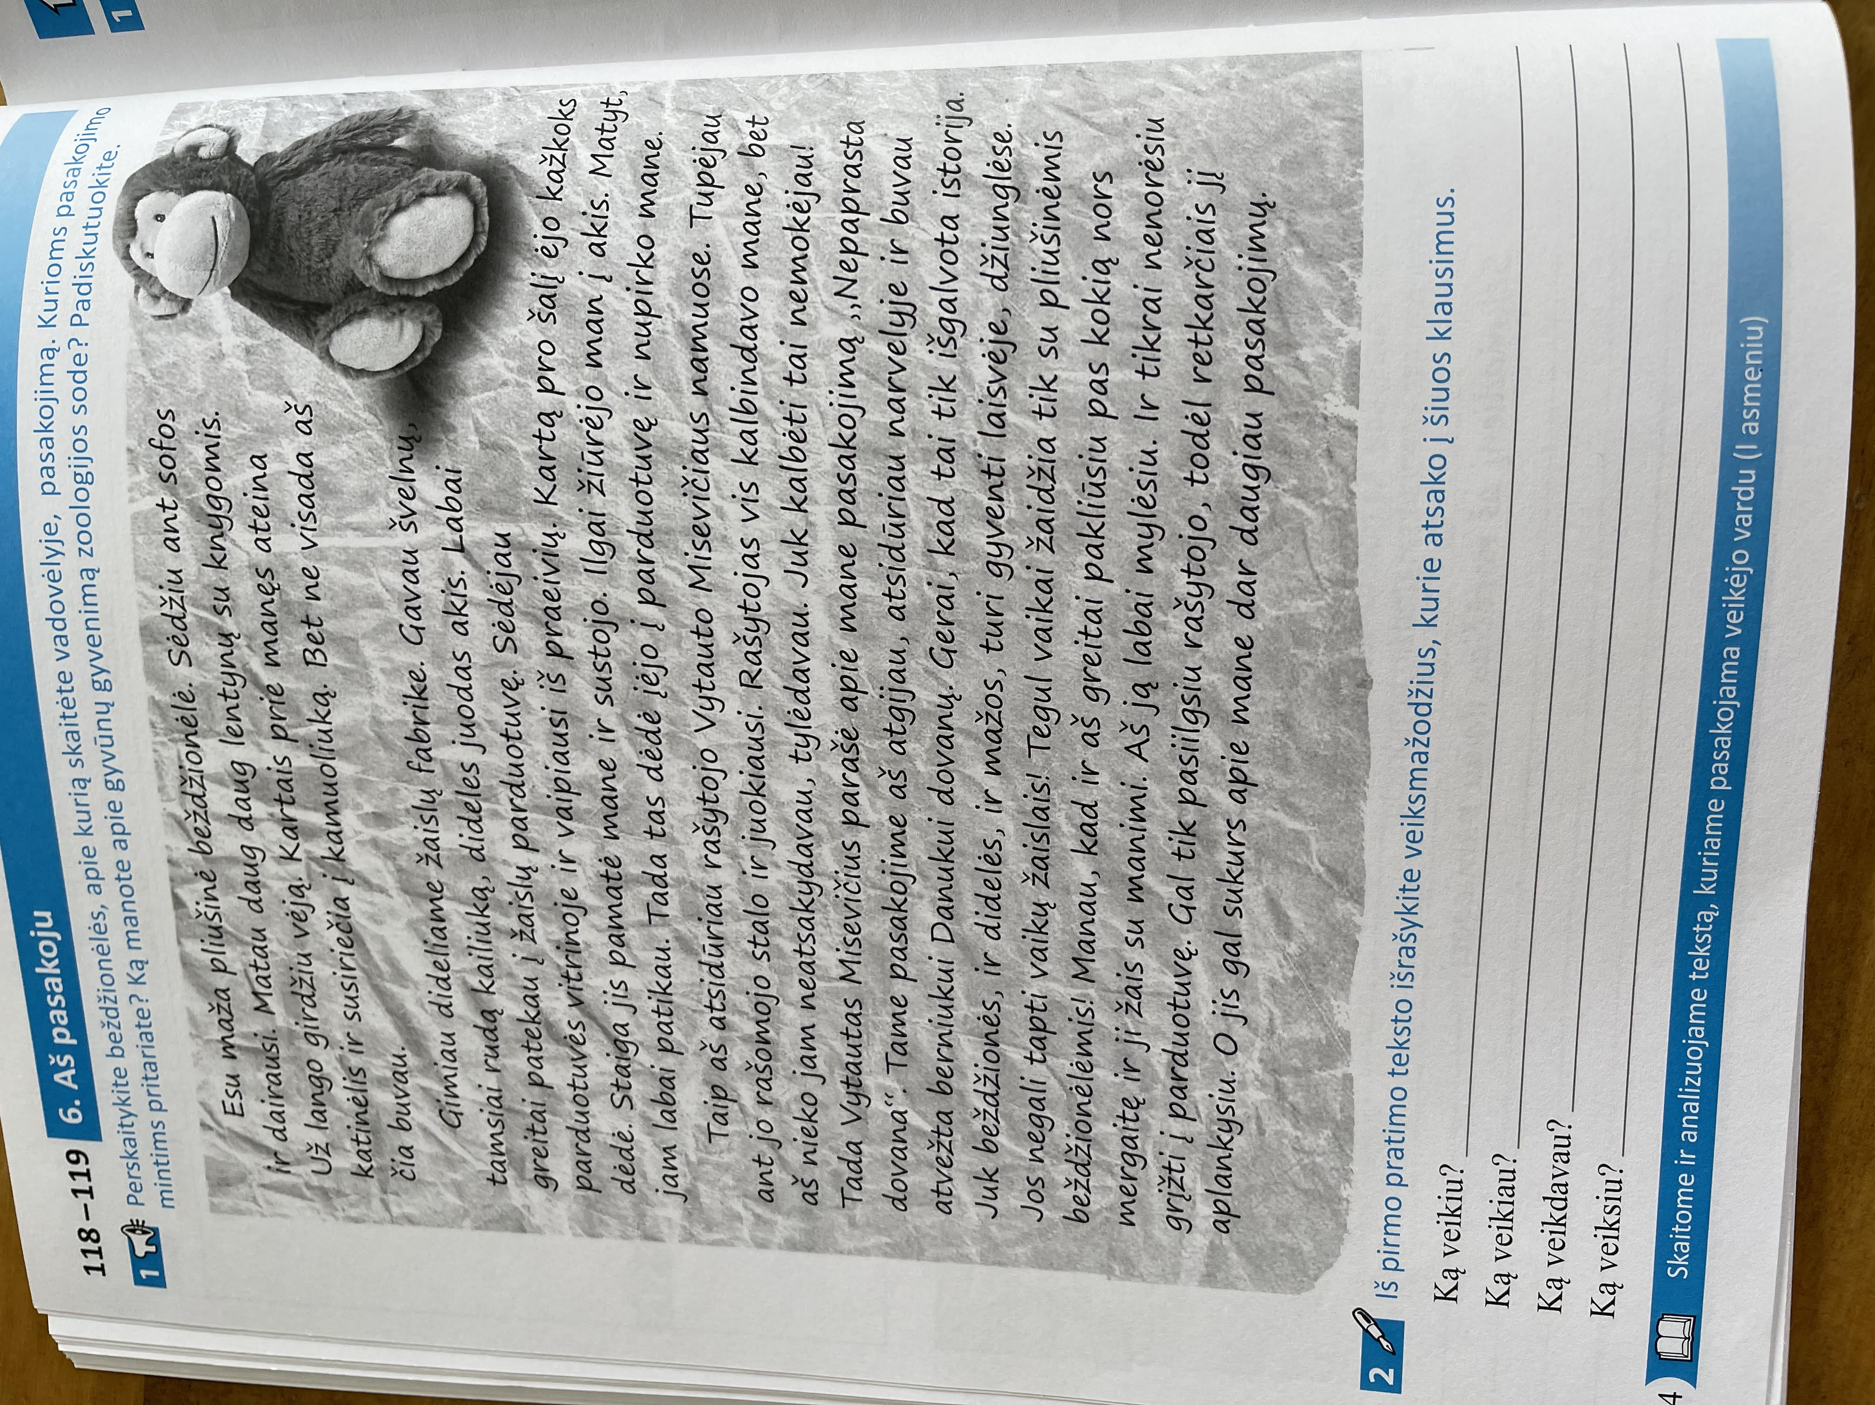
Pavyzdžiai: kalbos ugdymosi sričių integracija

Slide 10
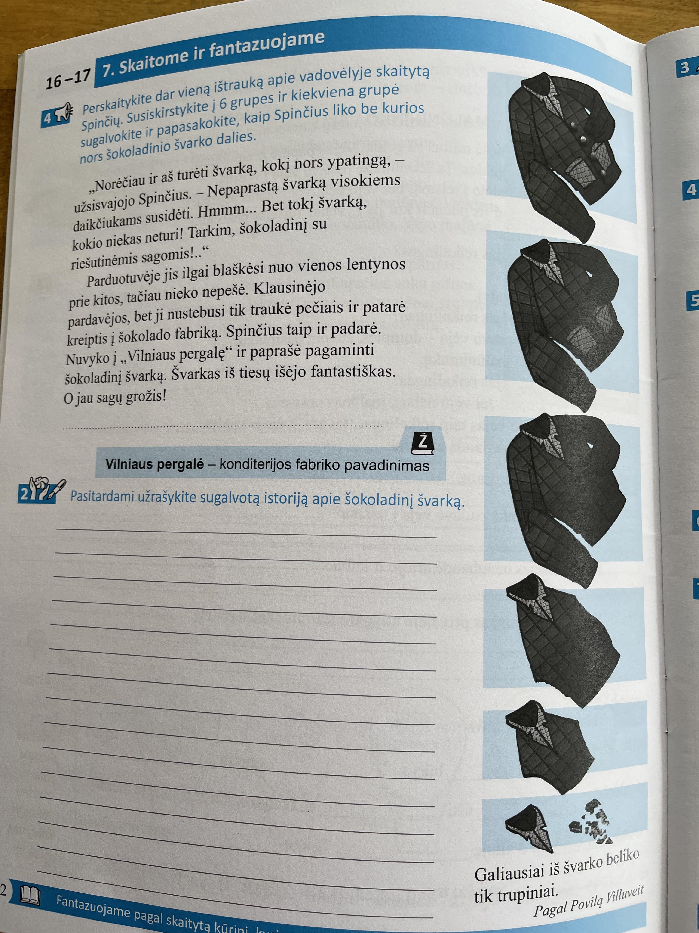
Pavyzdžiai: kalbos ugdymosi sričių integracija

Slide 11
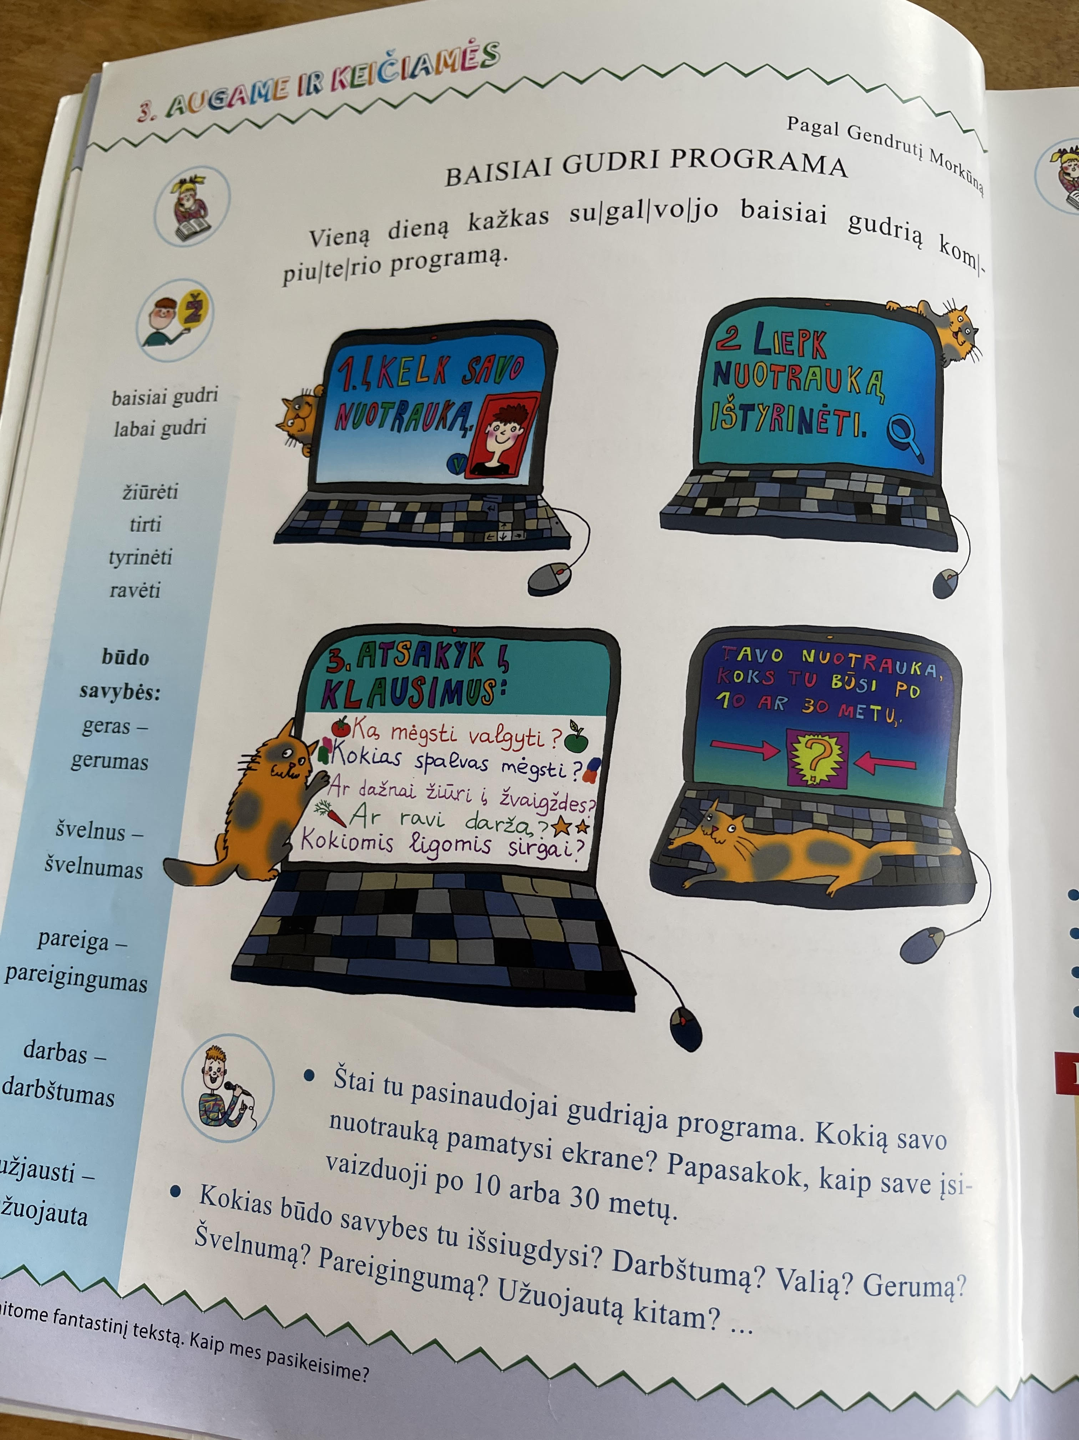
Pavyzdžiai: kalbos ugdymosi ir vaiko gyvenimo, šeimos, aplinkos pažinimo integracija

Slide 12
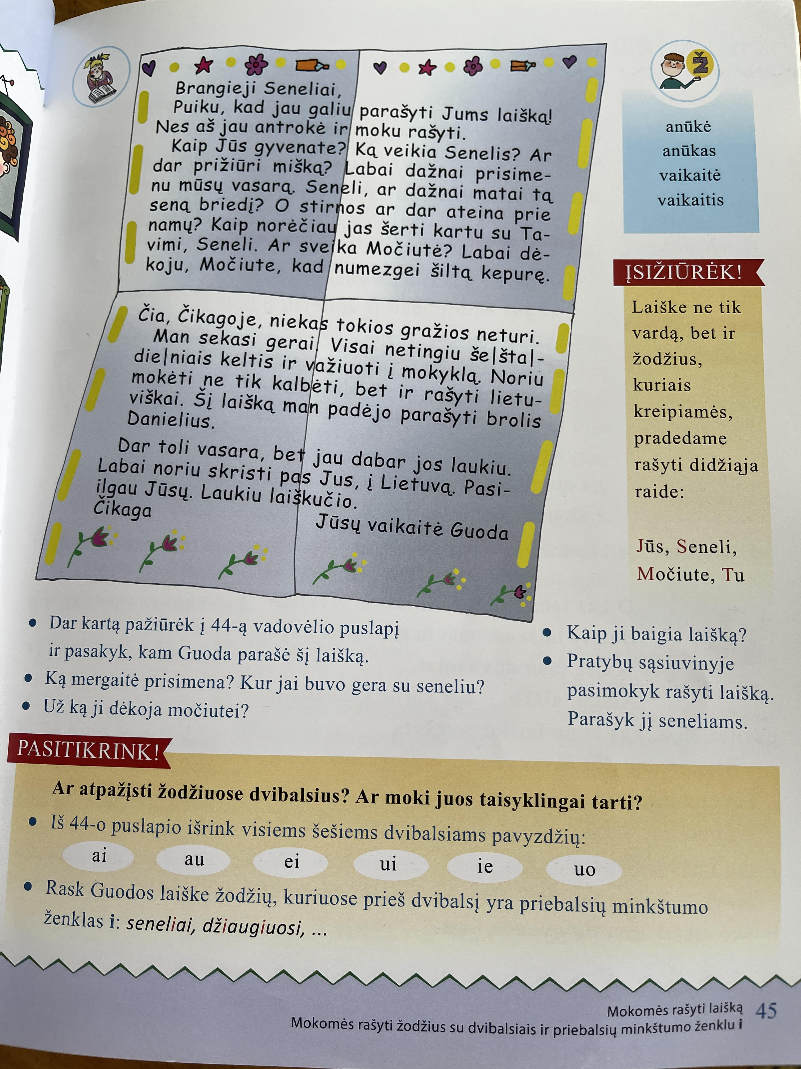
Pavyzdžiai: kalbos ugdymosi ir vaiko gyvenimo, šeimos, aplinkos pažinimo integracija

Slide 13
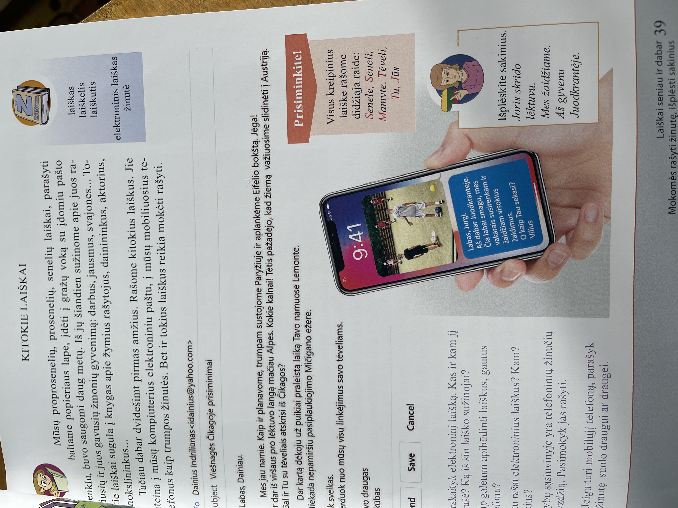
Pavyzdžiai: kalbos ugdymosi ir vaiko gyvenimo, šeimos, aplinkos pažinimo integracija

Slide 14
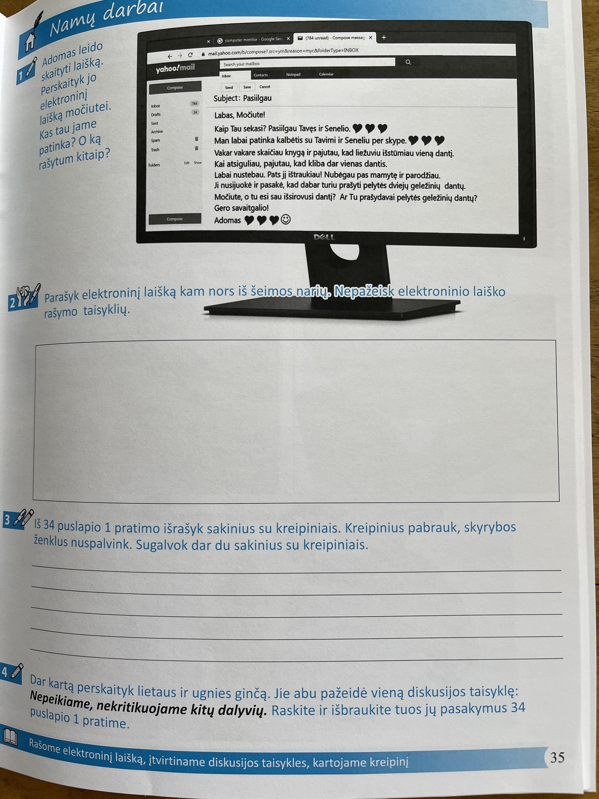
Pavyzdžiai: kalbos ugdymosi ir vaiko gyvenimo, šeimos, aplinkos pažinimo integracija

Slide 15
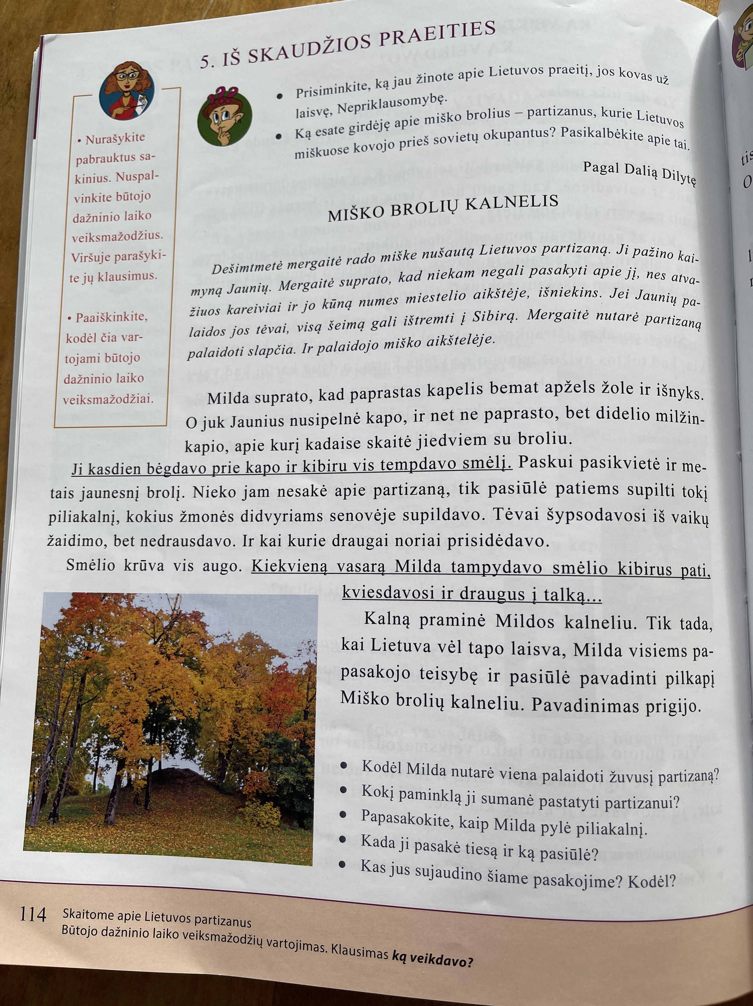
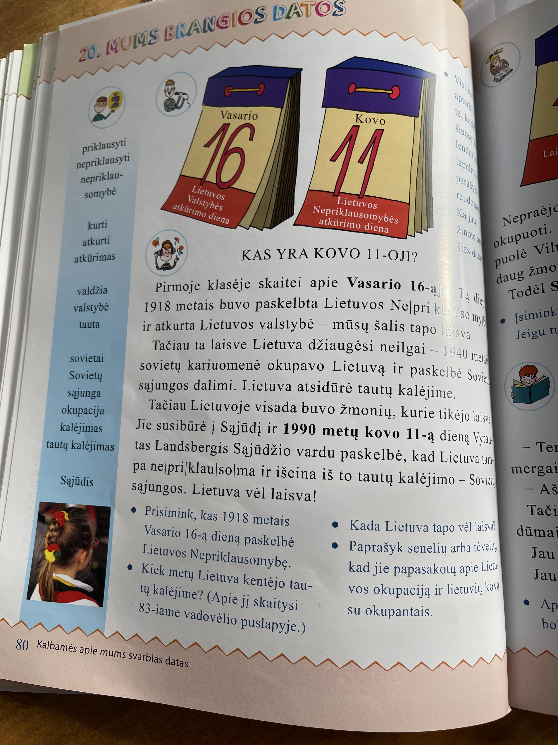
Pavyzdžiai: kalbos ugdymas ir Lietuvos istorijos, etnografijos elementai

Slide 16
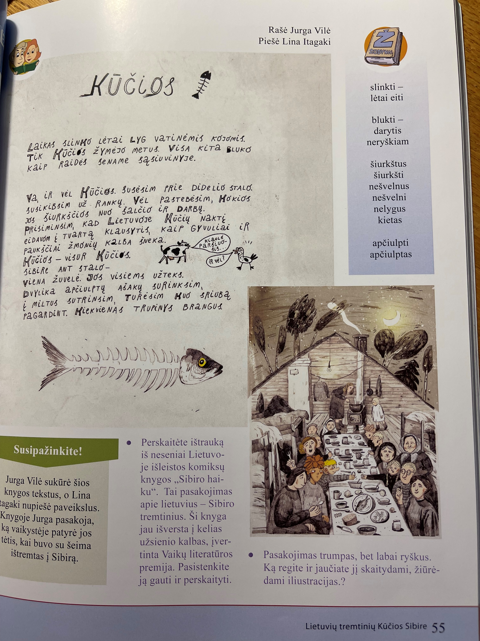
Pavyzdžiai: kalbos ugdymas ir Lietuvos istorijos, etnografijos elementai

Slide 17
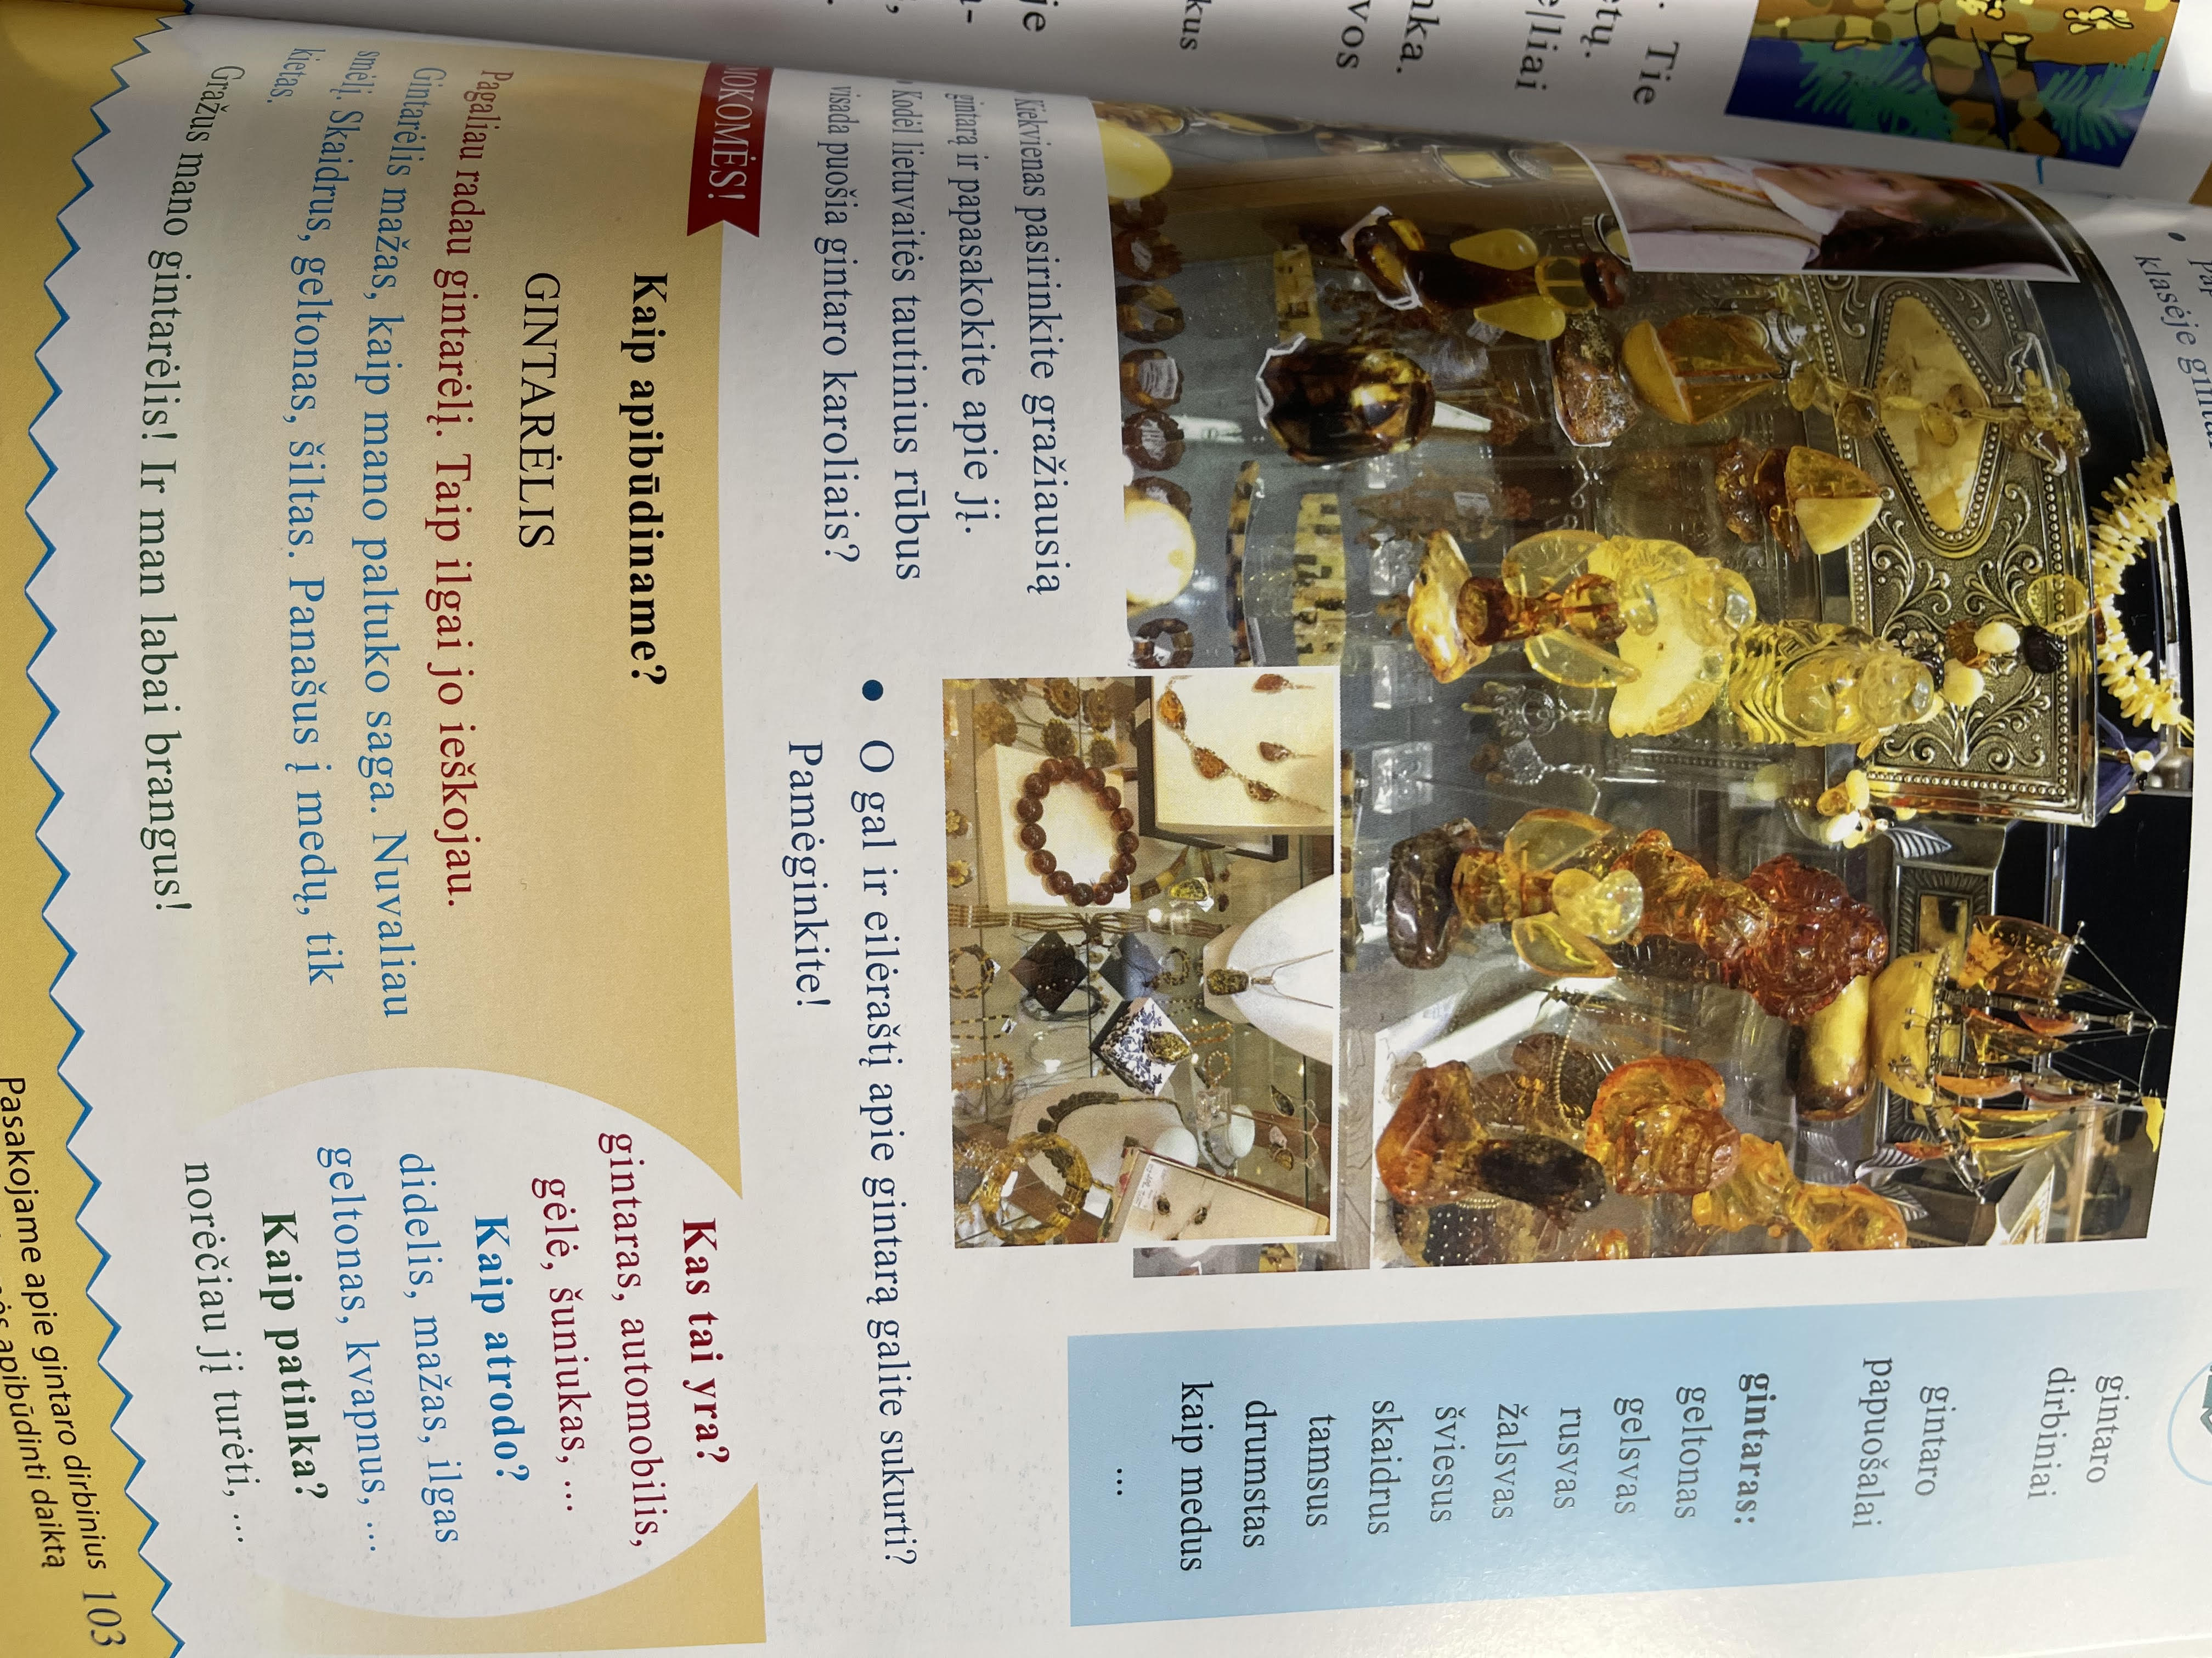
Pavyzdžiai: kalbos ugdymas ir Lietuvos istorijos, etnografijos elementai:

Slide 18
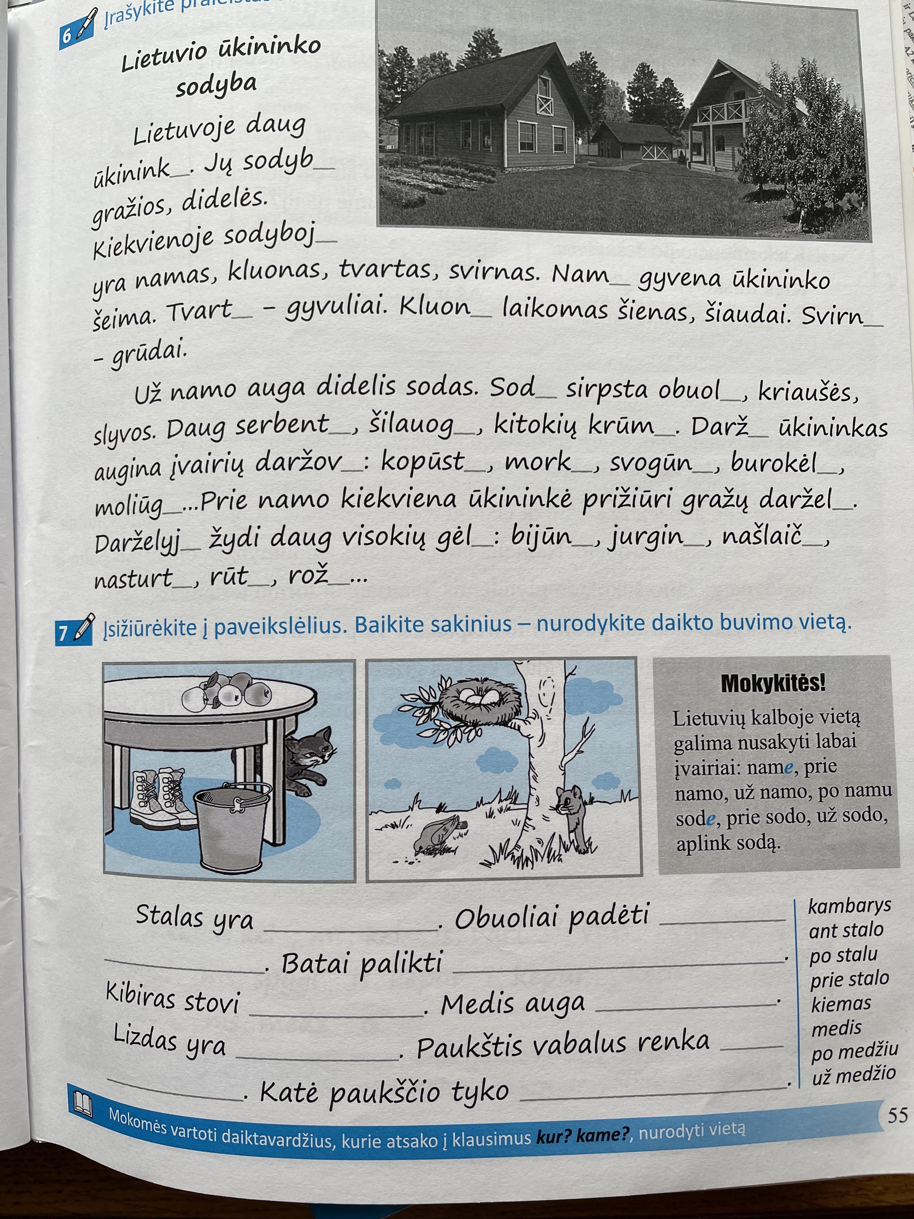
Pavyzdžiai: kalbos ugdymas ir Lietuvos istorijos, etnografijos elementai:

Slide 19
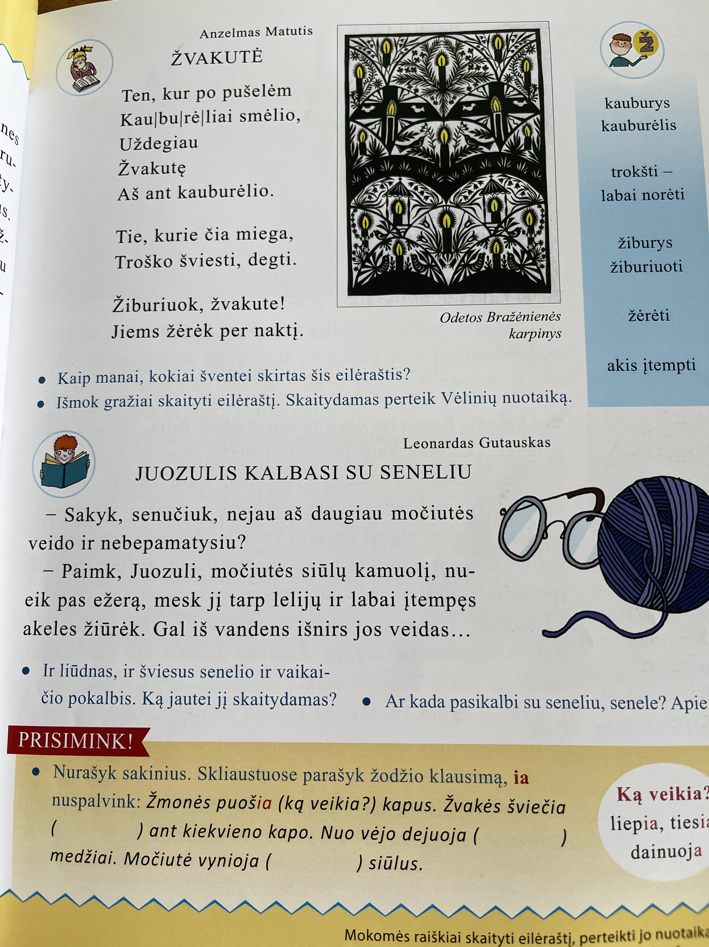
Pavyzdžiai: kalbos ugdymas ir Lietuvos bei JAV etnografijos elementai

Slide 20
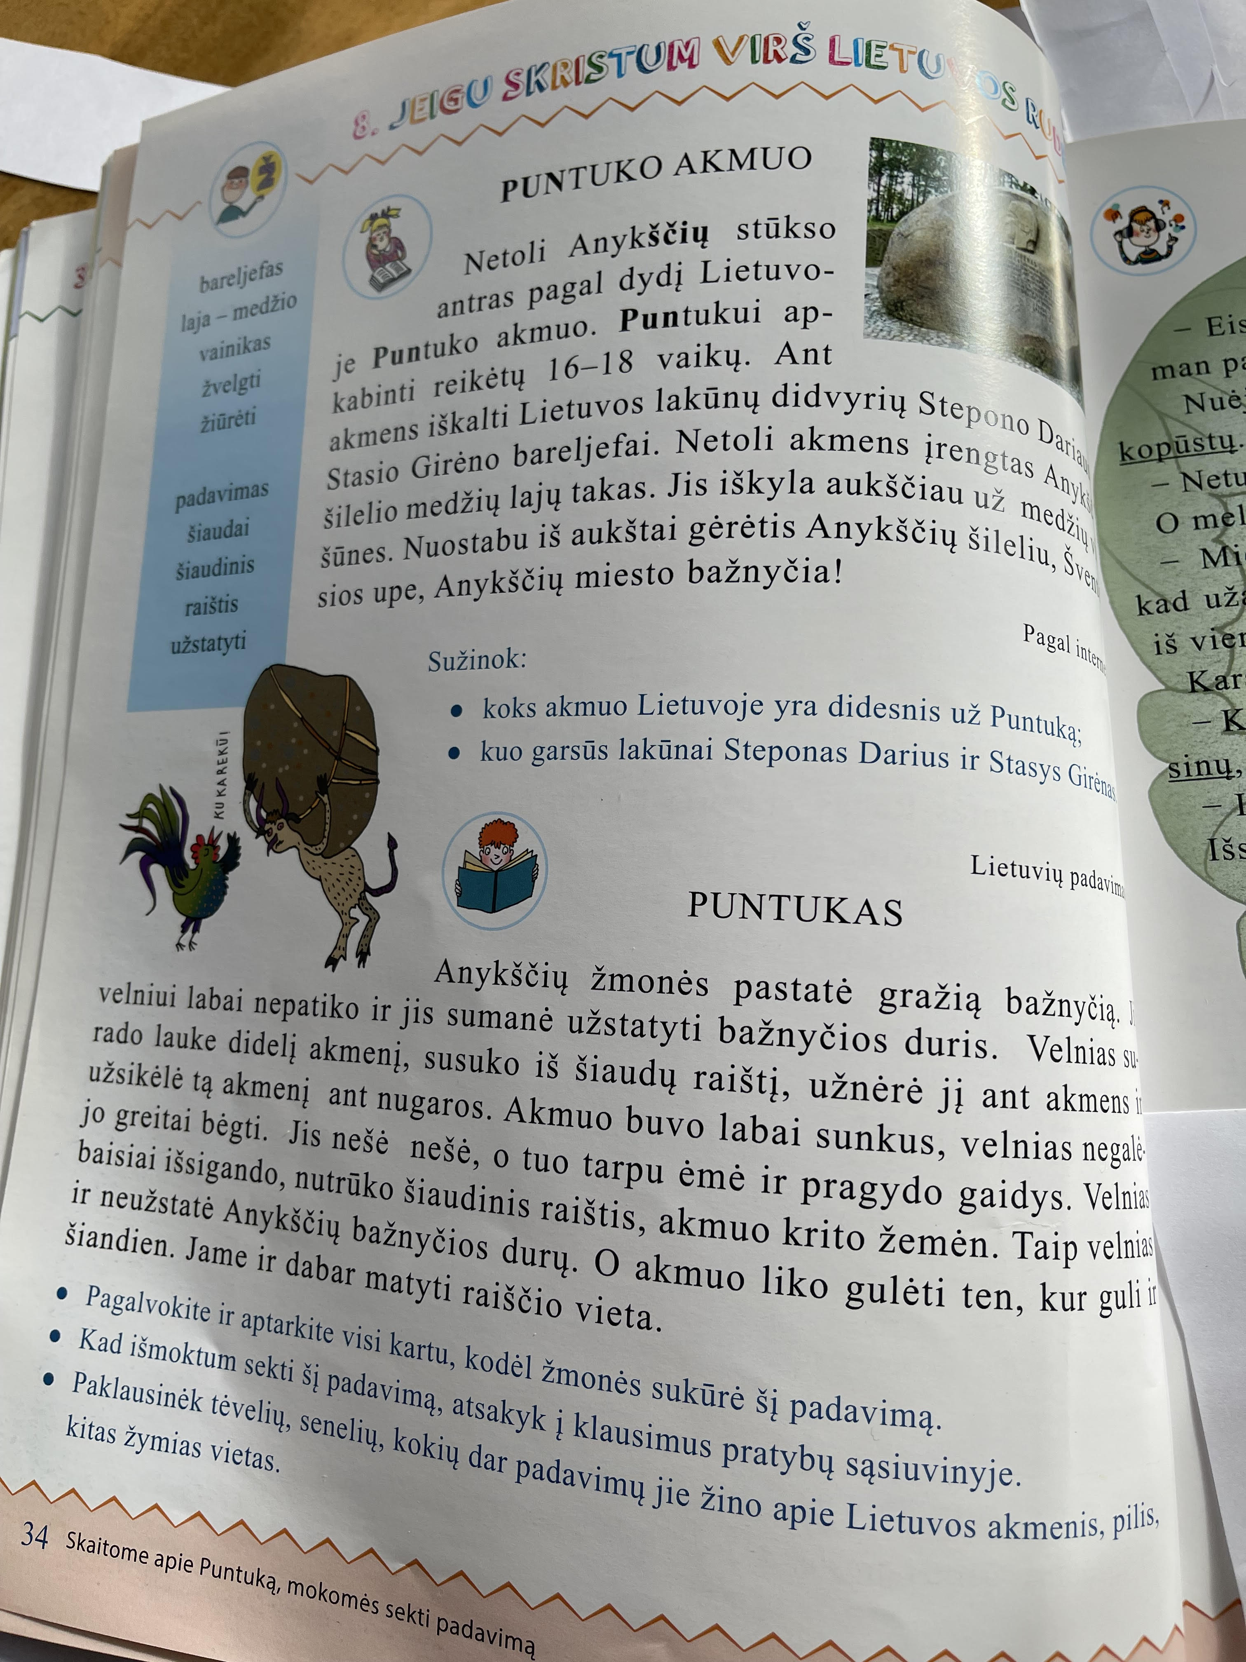
Pavyzdžiai: kalbos ugdymas ir Lietuvos geografijos, gamtos elementai:

Slide 21
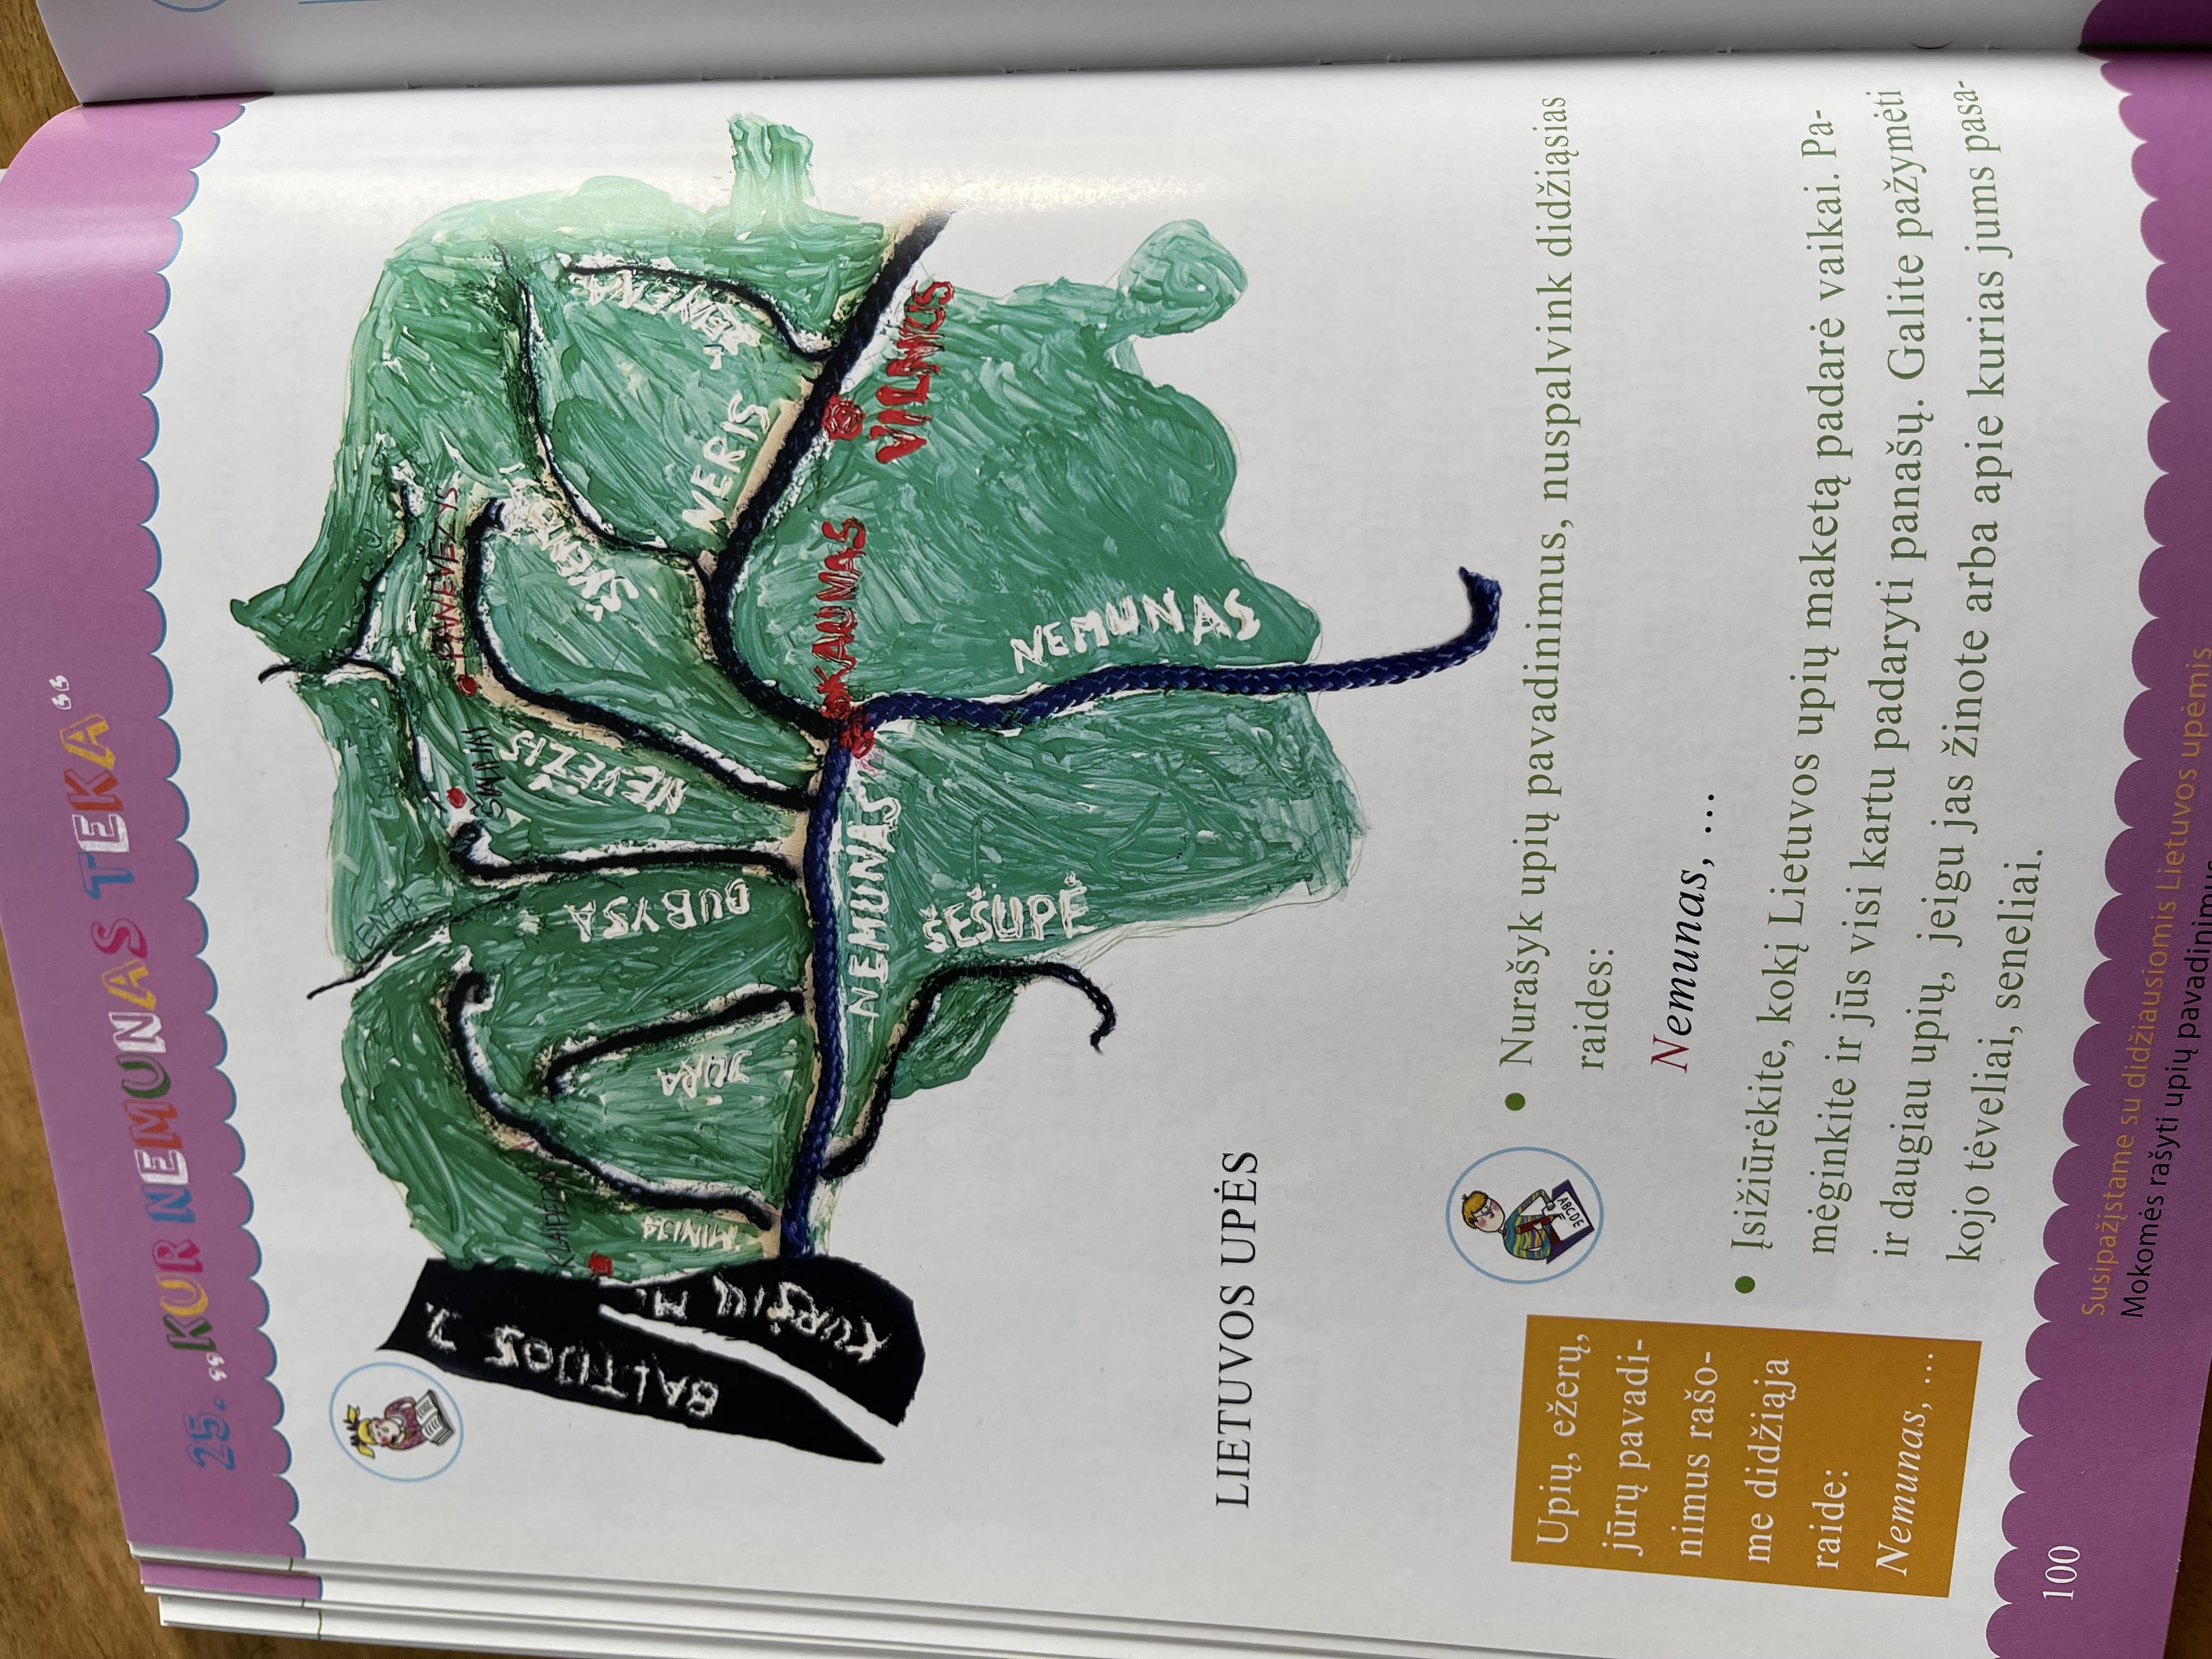
Pavyzdžiai: kalbos ugdymas ir Lietuvos geografijos, gamtos elementai:

Slide 22
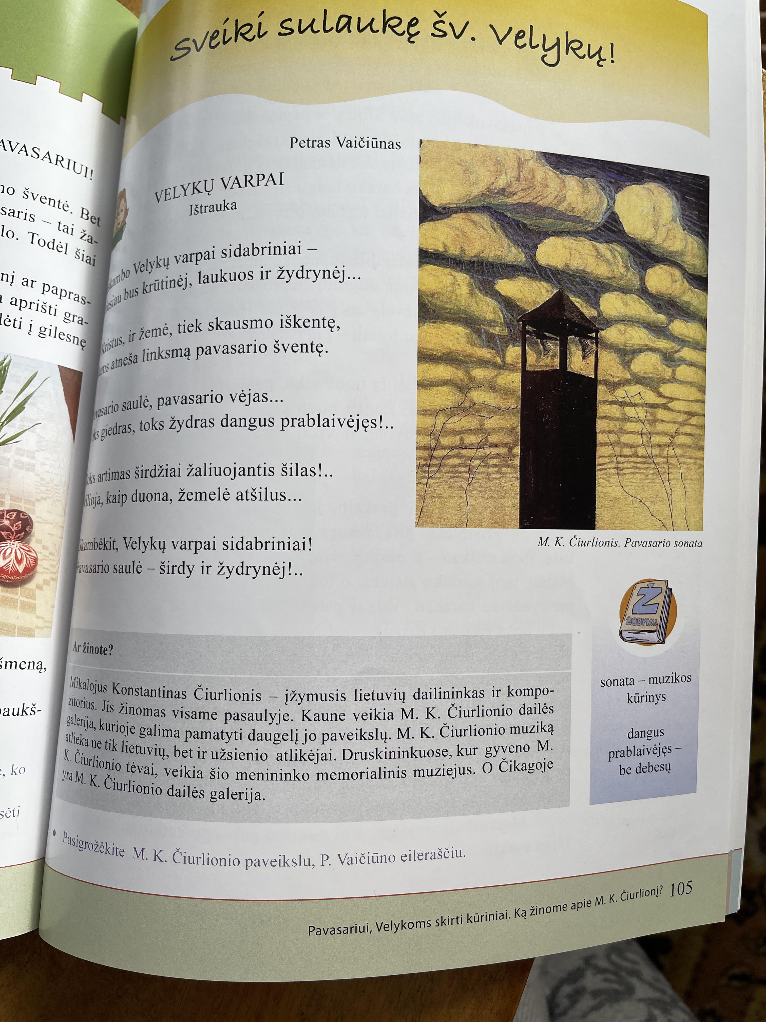
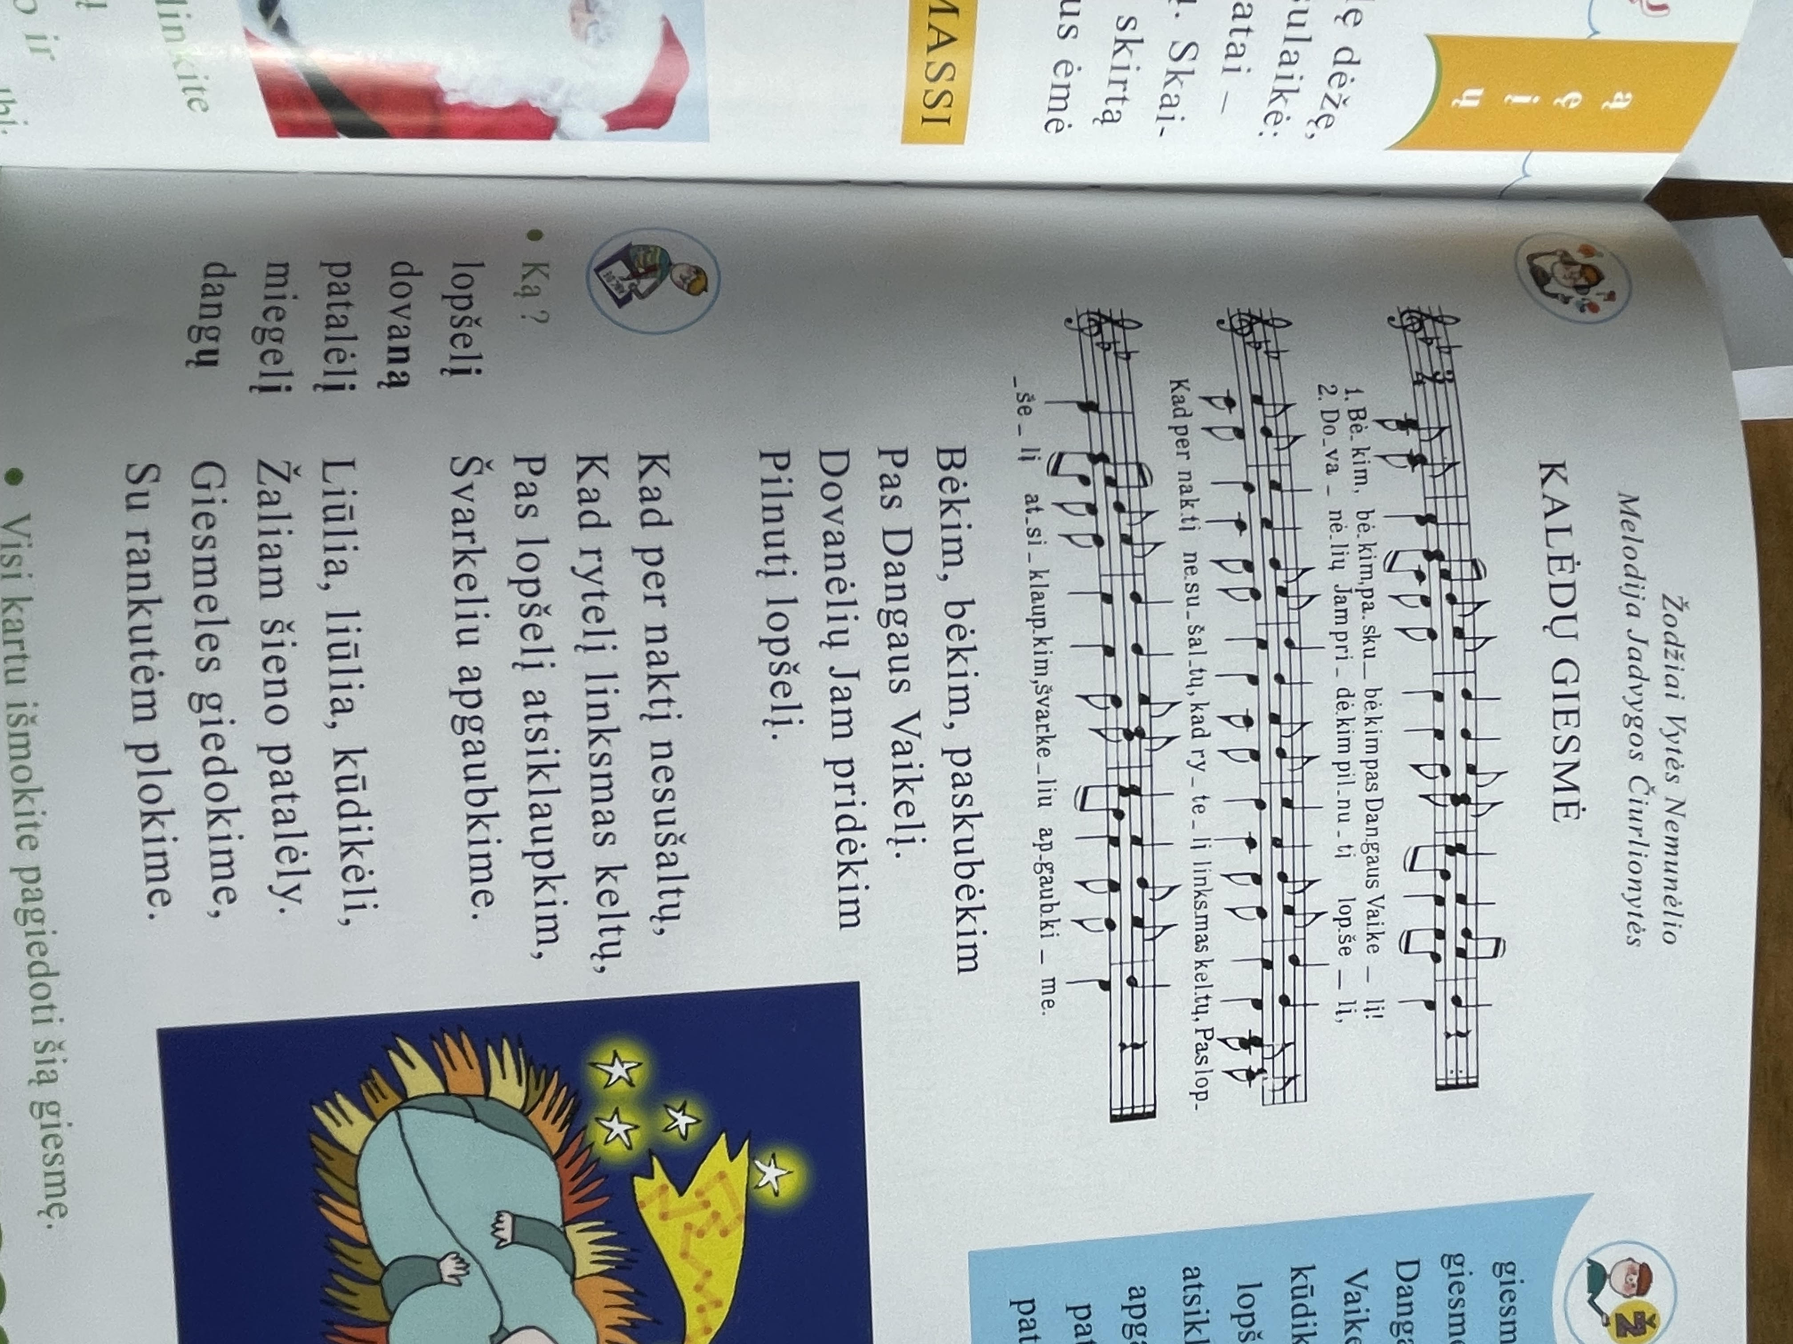
Pavyzdžiai: kalbos ugdymas ir katalikų šventės

Slide 23
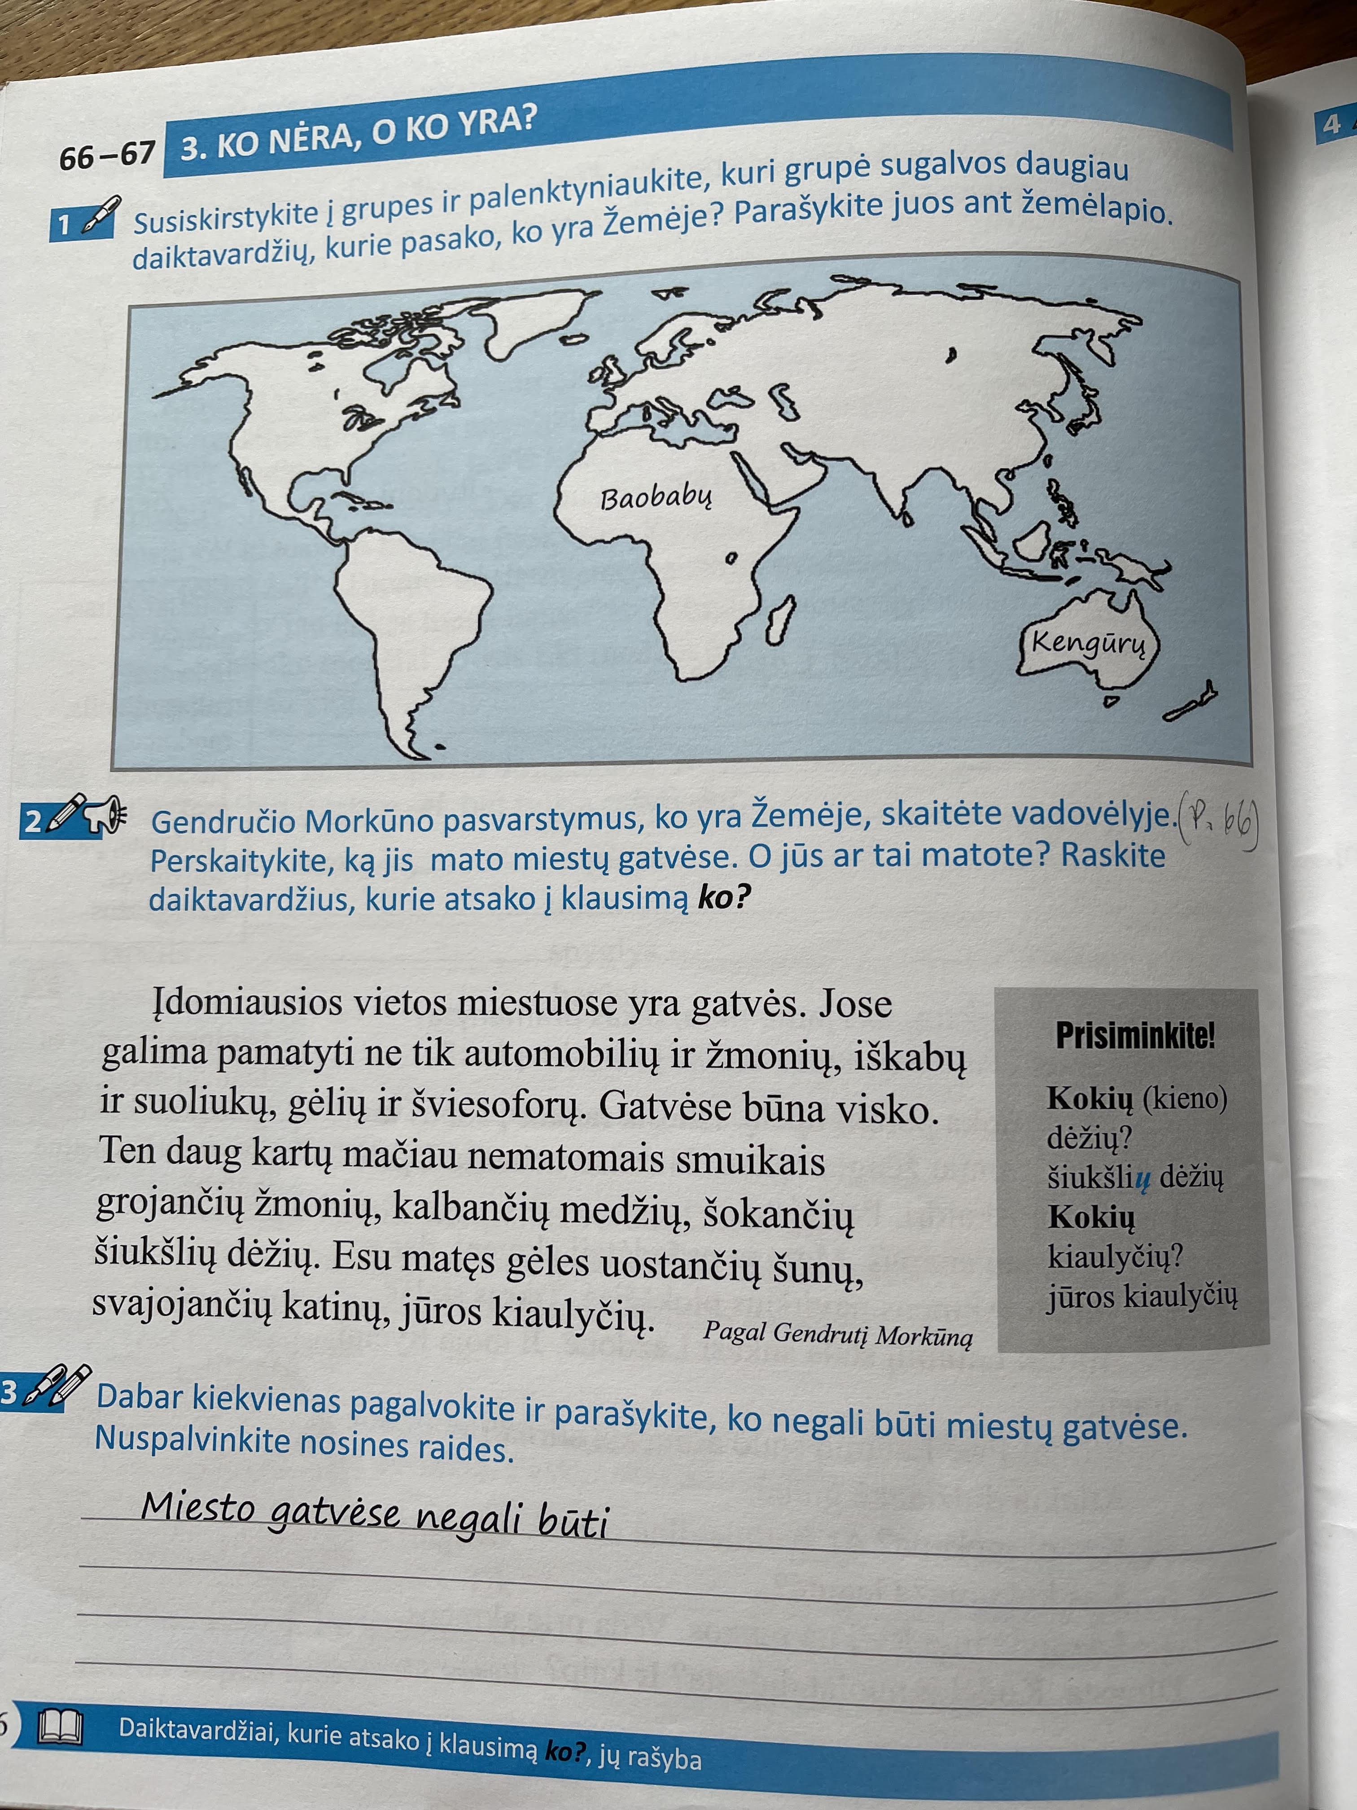
Pavyzdžiai: kalbos ugdymas ir šiandieninis gyvenimas

Slide 24
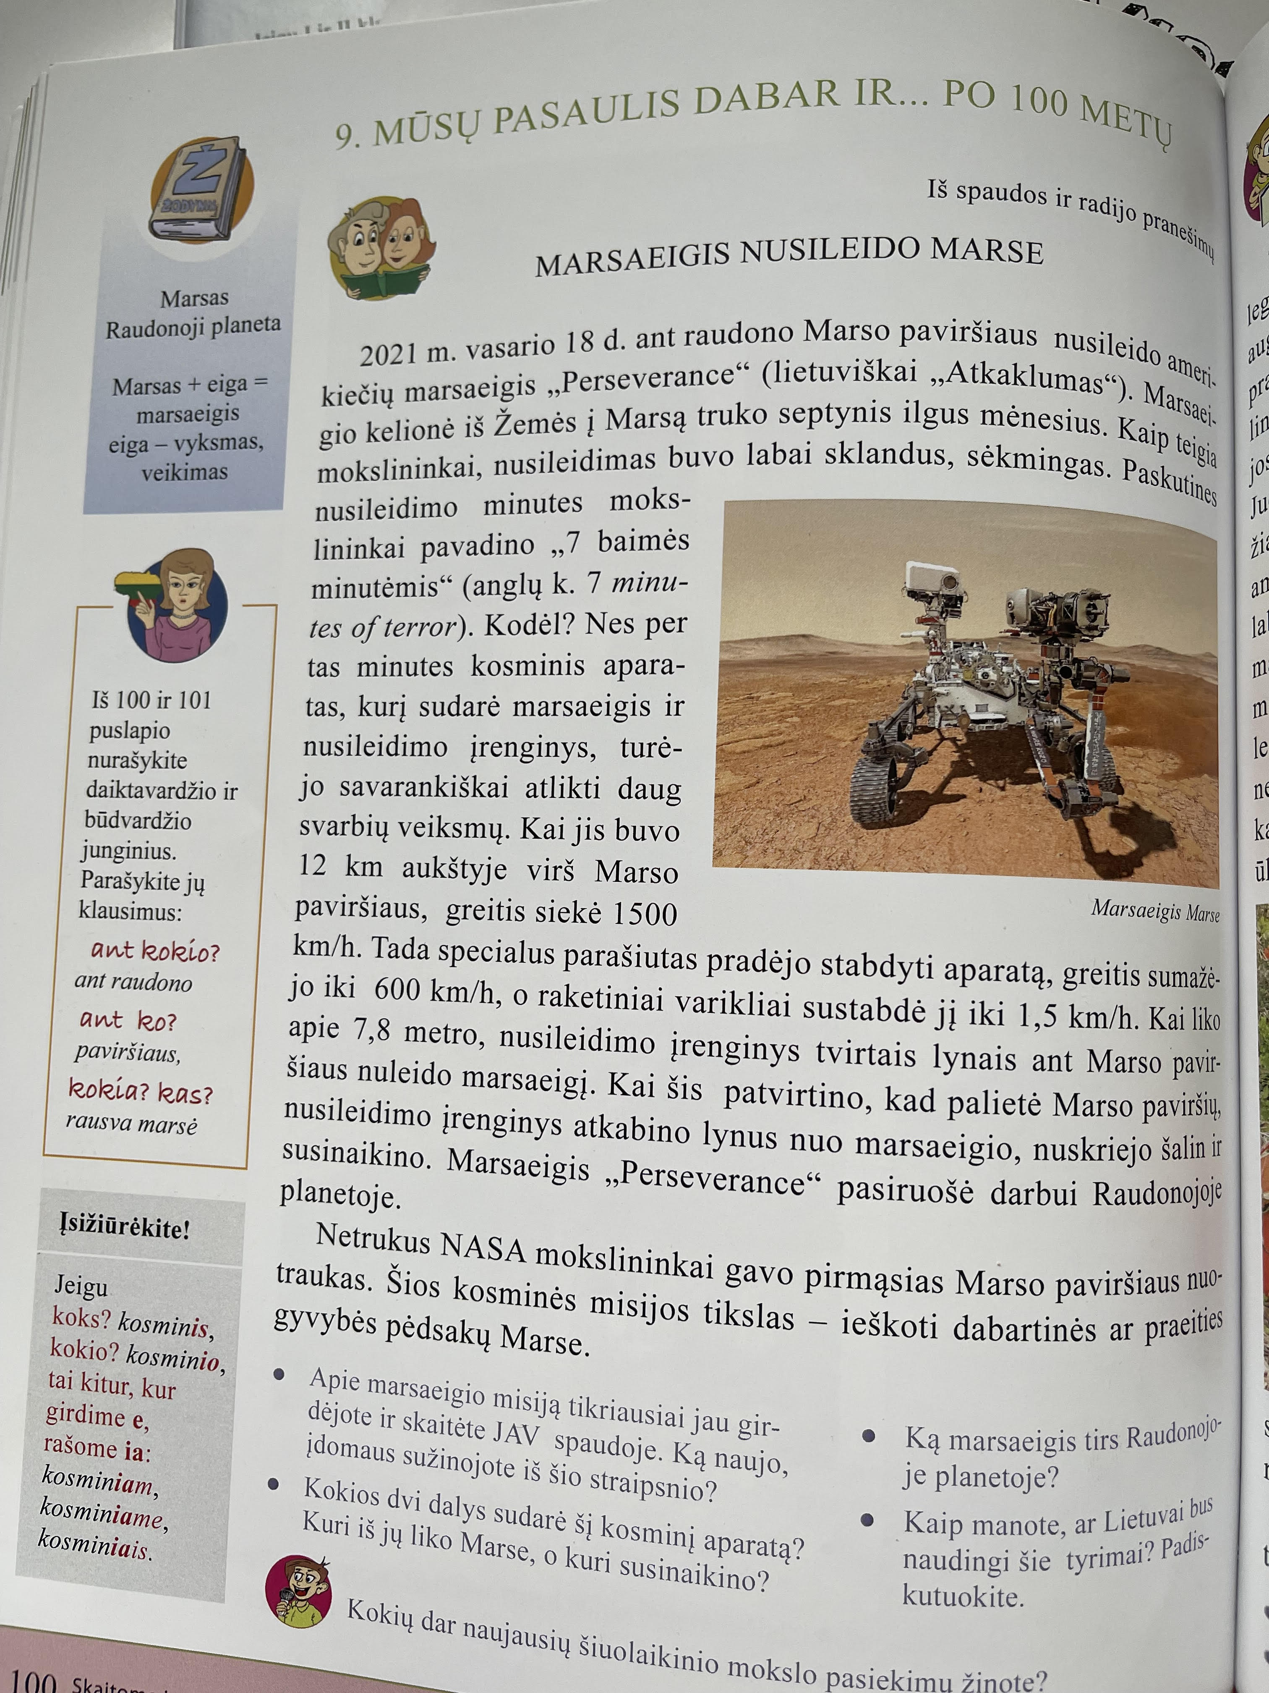
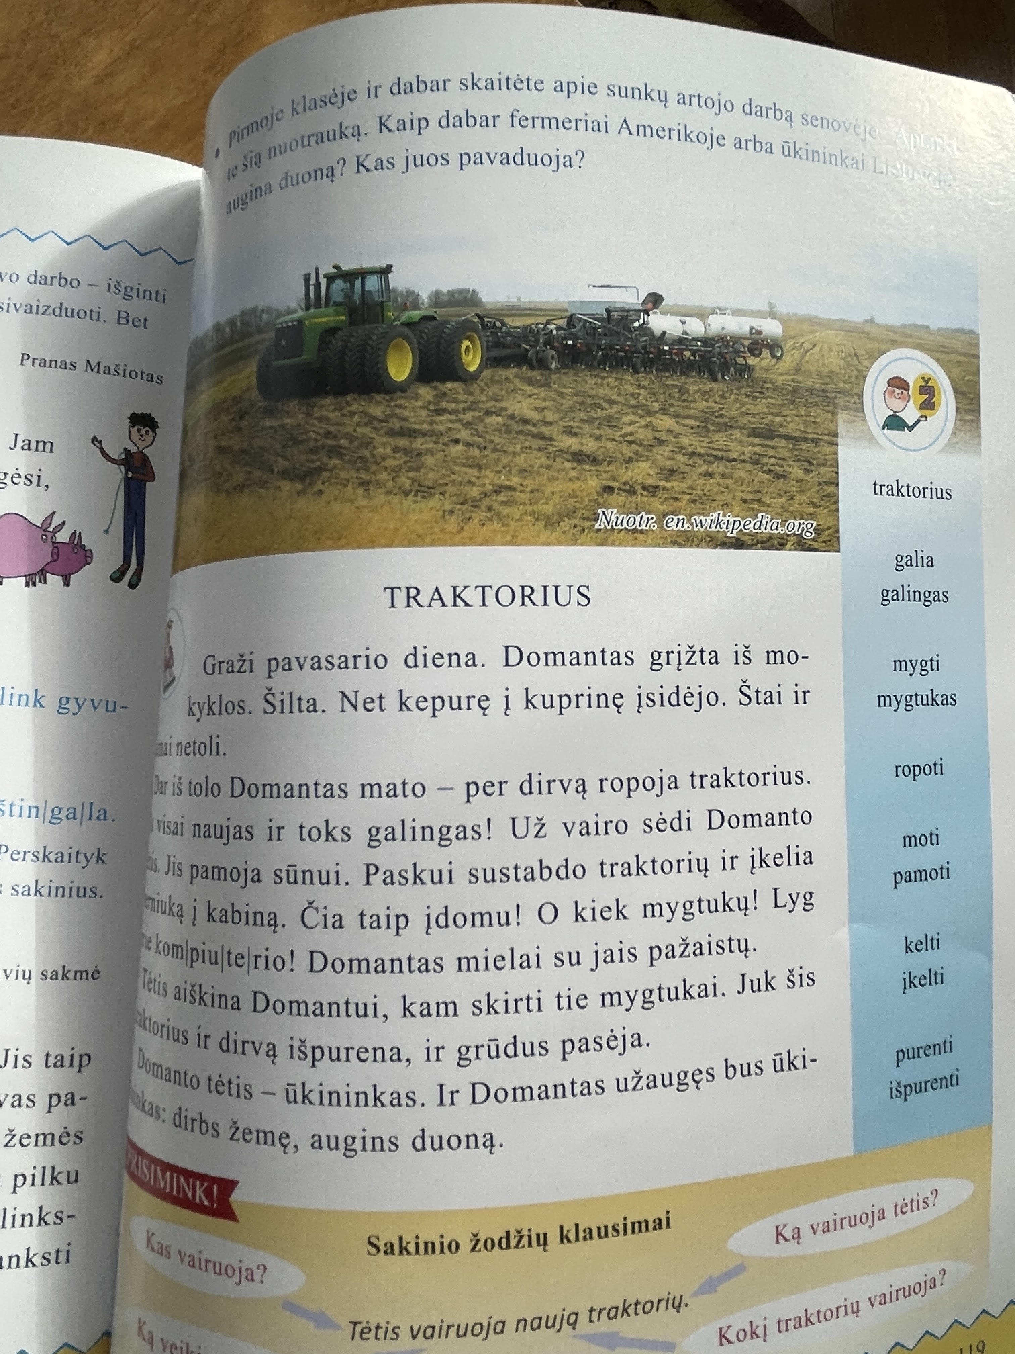
Pavyzdžiai: kalbos ugdymas ir šiandieninis gyvenimas

Slide 25
METODINIAI PATARIMAI, KAIP NAUDOTIS VADOVĖLIO KOMPLEKTU (ištrauka)
Tema: „ŠALIS TA LIETUVA VADINAS“
Tikslas – prakalbinti vaikus lietuviškai, pradėti pažinti kiekvieną mokinį, išsiaiškinti jo lietuvių kalbos lygį, jo santykį su Lietuva.
• susipažins su vadovėliu „Aš – pirmokas“, 1-uoju pratybų sąsiuviniu;
• aptars, ko sieks per lietuvių kalbos pamokas;
• aiškinsis, kaip kiekvienas geba kalbėti lietuviškai, kurias raides pažįsta, ką žino apie Lietuvą, kaip su ja susijęs;
• aiškinsis žodžių Lietuvos, gimtinės tema reikšmę;
• susipažins su sąvokomis raidė, didžioji raidė, mažoji raidė, žodžio garsai;
• mokysis išgirsti l, k garsus žodžiuose, atpažinti jų raides Ll, Kk.
• išmoks rašyti L l ir K k raides.
Priemonės: Vadovėlis „Aš – pirmokas“ (toliau bus trumpinama Vad.), 1-asis pratybų
sąsiuvinis (Pr. sąs.1);
Vad. P. 4–7, Pr. sąs.1. P. 1–3.
Lietuvos žemėlapis, albumai apie Lietuvą arba Lietuvos nuotraukos.

Slide 26
METODINIAI PATARIMAI, KAIP NAUDOTIS VADOVĖLIO KOMPLEKTU Teminis planas (ištrauka)
Kalbinė veikla Tema | Klausymas Kalbėjimas | Skaitymas | Rašymas
5. Mano namai. | Kalbasi apie gyvenamuosius namus, pasakoja apie savo namą, kambarį; mokosi pavadinti įvairius žmonių, gyvūnų būstus. Klausosi V. Palčinskaitės eilėraščio „Visi ką nors turi“, mena mįsles apie namą, buities daiktus. | Mokosi išgirsti lietuvių kalbos garsus: i, y, b, p, analizuoti žodžius su šiais garsais; skirti i ir y garsus žodžiuose. Susipažįsta su raidėmis: Ii, Yy, Bb, Pp; skaito žodžius, sakinius ir tekstą su šiomis raidėmis. | Rašo Ii, Yy, Bb, Pp raides, žodžius su šiomis ir kitomis išmoktomis raidėmis. Mokosi taisyklingai tarti ir rašyti žodžius su i ir y garsais. Diktantas.
6. Mano diena. | Pasakoja, ką veikia rytą, dieną, vakarą, naktį; pasakoja pagal paveikslėlių seriją, iš asmeninės patirties; mokosi pavadinti paros laiką, savaitės dienas. Klausosi M. M. Kudarauskaitės eilėraščio „Rytas“, S. Poškaus pasakaitės „Savaitės pasaka“, aptaria ją. | Mokosi išgirsti lietuvių kalbos garsus: r, v, ai, ei, analizuoti žodžius su jais. Susipažįsta su raidėmis: Rr, Vv; skaito žodžius, sakinius ir tekstą su šiomis raidėmis. | Išmoksta rašyti Rr, Vv raides, rašo žodžius su šiomis ir kitomis išmoktomis raidėmis. Mokosi rašyti žodžius su ai, ei.
7. Mano draugai ir žaidimai. | Pasakoja apie savo draugus, kartu žaidžiamus žaidimus; pasakoja pagal paveikslą, iš asmeninės patirties; mokosi apibūdinti draugą, draugę, plečia savo žodyną. Išmoksta vaikų žaidimą „Jurgelis“ . | Mokosi išgirsti lietuvių kalbos garsus: u, ū, j, analizuoti žodžius su šiais garsais; Susipažįsta su Uu, Ūū, Jj raidėmis; išmoksta skaityti žodžius, sakinius ir tekstą su šiomis raidėmis. Įsivertina skaitymo gebėjimus. | Išmoksta rašyti Uu, Ūū, Jj raides, rašo žodžius su šiomis raidėmis; mokosi išgirsti ir taisyklingai tarti au, ui garsus žodžiuose, rašyti žodžius su šiais garsais.
8. Ruduo atėjo. | Kalbasi apie rudenį, pasakoja pagal paveikslėlių seriją, kuria pasakos tęsinį. Susipažįsta su rudens mėnesių pavadinimais, apibūdina rudens spalvas. Kausosi J. Degutytės eilėraščio „Klevo lapas“. | Mokosi išgirsti g, uo garsus, analizuoti žodžius su jais; susipažįsta su Gg raidėmis; skaito žodžius, sakinius ir tekstą su šiomis raidėmis, su uo. | Rašo Gg raides, žodžius su šiomis raidėmis; mokosi išgirsti ir taisyklingai tarti uo garsą žodžiuose, rašyti žodžius su uo.

Slide 27
METODINIAI PATARIMAI, KAIP NAUDOTIS VADOVĖLIO KOMPLEKTU. Metodiniai paaiškinimai (ištrauka)
Mokytojui. I Teksto skaitymas, atsakymai į klausimus. II Veiksmo žodžių (veiksmų pavadinimų) aptarimas. III Pasakojimo sandaros kartojimas. IV Pasakojimo kūrimas | Su pasakojimu, elementaria jo sandara mokiniai susipažino II klasėje (tema „Rudenėlis ir aš“), skaitė įvairius pasakojimus ir patys mokėsi juos kurti ir žodžiu, ir raštu. Trečioje klasėje kartoja pasakojimą ir gilina supratimą apie jį. Drauge kartoja veiksmo žodžius. Vėliau dar daugiau analizuos pasakojimų veiksmažodžiui skirtose temose. Mokytojas kartu su mokiniais pasirenka, kaip skaitys V. Račicko kūrinį „Geriausi draugai pasaulyje“. Jeigu mokiniai skaito savarankiškai, susitariama, kiek laiko tam skiriama. Jeigu kūrinį mokiniai jau skaitė namie, galima iškart jį aptarti. Išsiaiškinami nežinomi žodžiai (jų gali būti ir daugiau negu pateikta prie žodyno ženklo). Ar mokiniai suprato pasakojimą, pasitikrina žodžiu atsakydami į klausimus po tekstu. Būtinai pabrėžkime, kad rašytojas pasakoja įvykį, arba nuotykį, t. y. jis sukūrė mums įdomų pasakojimą. Kokį įvykį pavaizdavo? (gal mokiniai atsakys – dviračio ir katinų susidūrimą, avariją, nelaimę kelyje ar pan.) Keturioliktame vadovėlio puslapyje yra ir gramatinė užduotis – aptarti tekste paryškintus žodžius. Tai veiksmus reiškiantys žodžiai – juos dar kartą perskaitykime. Tegul mokiniai pasako daugiau veiksmo žodžių, nusakančių, ką jie veikė stovyklaudami, žaisdami mokyklos kieme ir pan. Ši užduotis svarbi tolimesniam darbui – pasakojimo kartojimui. Pasakojimo sandaros kartojimui skirta paveikslėlių serija pagal skaitytą V. Račicko kūrinį. Visi kartu išanalizuokime paveikslėlių turinį ir seką kartu aptardami, kur čia yra pasakojimo pradžia (I pav.), kur svarbiausia dalis arba kas toliau vyko (II ir III pav.) ir pabaiga – kaip viskas baigėsi (IV ir V pav.). Dar prisiminkime, kad pasakojime visada yra veikėjai, įvykiai, veiksmo vieta, pavaizduotas (pasakytas) arba nuspėjamas laikas (paraštės plakatėlyje tai primenama). Tegul trečiokai aptaria visas šias pasakojimo dalis, veikėjus, vietą, laiką. Jiems pagelbės ir skaitytas tekstas (galima dar kartą jį prisiminti). Mokomės kurti pasakojimą: žiūrėdami į paveikslėlių seriją trečiokai stengiasi gražiai papasakoti įvykį. Neturėtų būti sunku, kadangi galima pasižiūrėti į skaitytą tekstą, vartoti jo žodžius. Iš tiesų ši užduotis labiau panaši į teksto atpasakojimą pagal paveikslėlių planą. Taip pat siūloma šį pasakojimą užrašyti namie, tačiau ši užduotis nebūtina, ją gali atlikti tik stipresnieji. Mokiniai gali prisiminti ir papasakoti (kiekvienas pagal savo galimybes) savo vasarą patirtus nuotykius (ketvirta užduotis po tekstu).

